Slide 1

DISTANCE ET
ACCESSIBILITE
Vakaramoko BAMBA
Claude GRASLAND
Contributeur.ice.s :

Slide 2

INTRODUCTION

Slide 3

Introduction
L’objectif de ce cours est de familiariser les étudiants avec deux notions centrales en géographie et en analyse spatiale :
- La distance
- L'accessibilité
Il est organisé en trois parties :
- Approches empiriques de la distance
- Approches théoriques de la distance
- Indicateurs d'accessibilité

Slide 4
Introduction
Définition de la distance
La distance est l’intervalle entre deux points. La distance est une relation entre les lieux dans l’espace géométrique donné. Définir une distance est un acte profondément géographique, qui revient à définir la nature de la relation entre les lieux, l’espace de référence et donc le nombre de ses dimensions (Brunet et al, 1994).

Slide 5
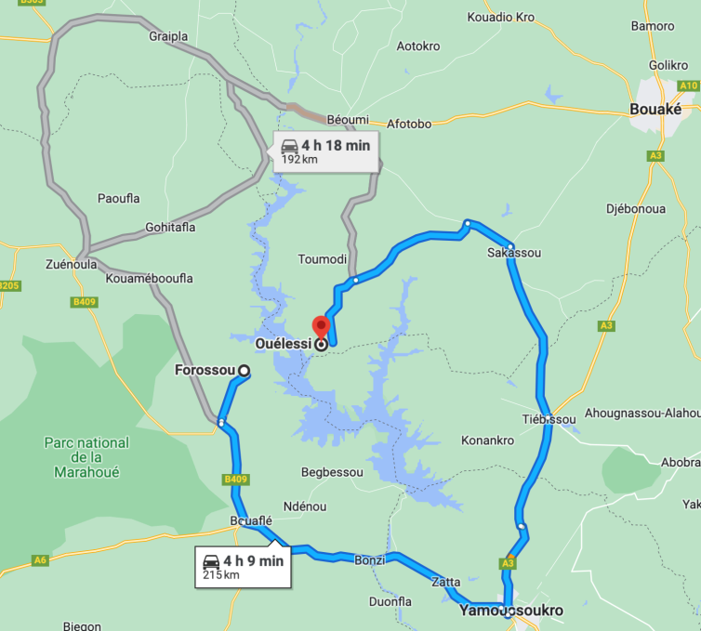
Introduction
La distance change selon le mode de transport utilisé. Si par exemple on veut se rendre du village de Forossou au village de Fouélessi en voiture par la route, il faudra compter de 192 à 215 km et un temps supérieur à 4h. Mais si on se déplace en hélicoptère, il ne faudra que quelques minutes puisque la distance à vol d’oiseau est de moins de 20 km. On pourrait aussi imaginer de se déplacer à pieds puis en vélo, etc.
La distance ne se mesure donc pas dans l’absolu mais en fonction d’un moyen de transport et d'objectifs qui vont impliquer des contraintes différentes.

Slide 6
Introduction
Définition de l’accessibilité
C’est la capacité à être atteint par une clientèle, un message, un service. Elle dépend de l’état des moyens de transport et représente un coût. C’est l’ensemble de possibilités effectives pour relier deux lieux par un déplacement ou pour accéder à un service. L’accessibilité est une composante de la mobilité. Elle représente l’offre de mobilité.

Slide 7
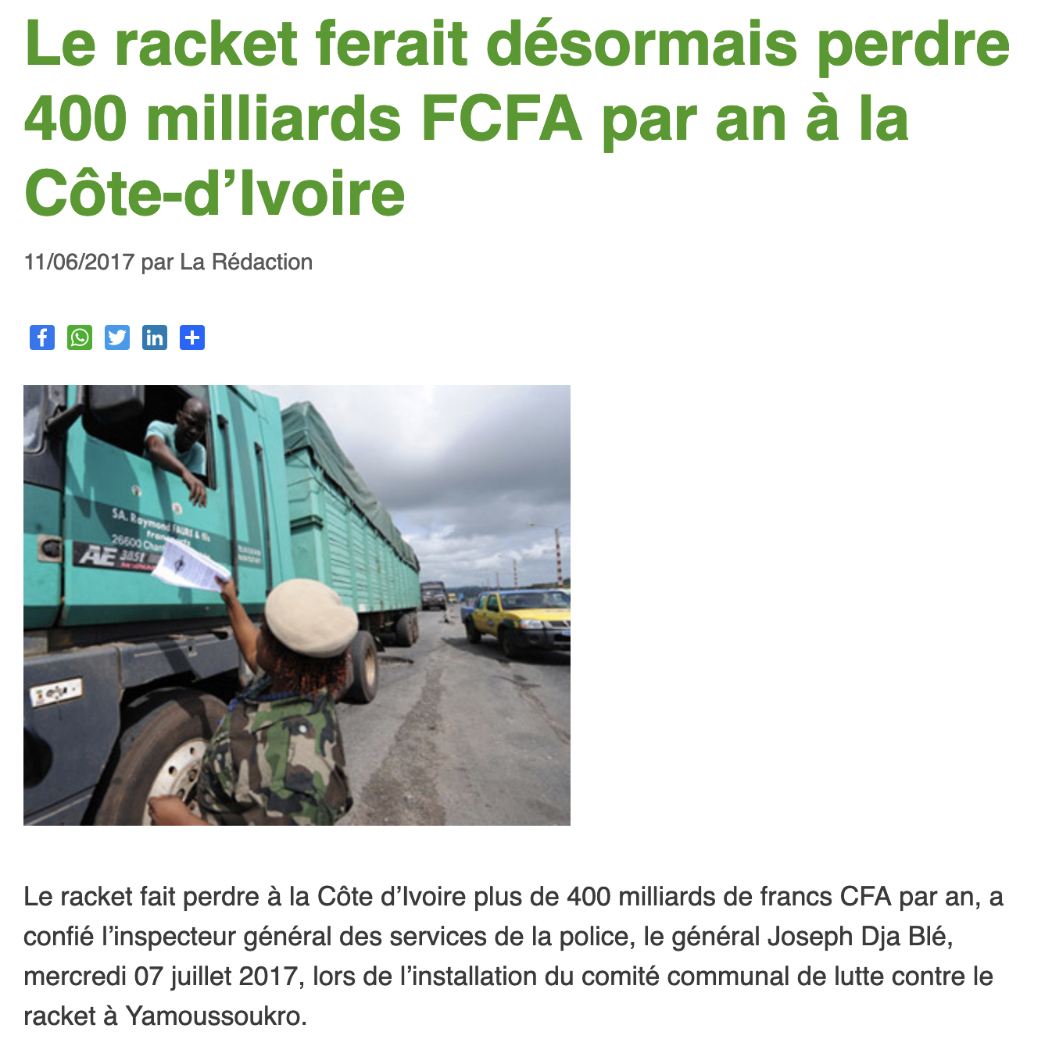
Introduction
Comment mesurer le coût généralisé ?
L'accessibilité n'est pas seulement une question de kilomètres ou de temps. C'est aussi une question de coût et notamment de coût financier. L'ensemble des trois facteurs constitue le coût généralisé du transport.
Le racket sur les routes modifie ainsi le coût de transport de trois manières :
1. Accroissement du prix (prélèvement de taxes officielles ou non)
2. Accroissement du temps (attente plusou moins longue)
3. Accroissement de la distance (detour pour éviter les barrages)

Slide 8

Introduction
Première loi de la géographie
« Everything is related to everything else, but near things are more related than distant things. »
« Tout est relié à tout mais les choses proches ont plus de relations que les choses éloignées»
TOBLER, W. R. (1970). "A computer model simulation of urban growth in the Detroit region". Economic Geography, 46(2): 234-240.

Slide 9
APPROCHE EMPIRIQUE DE LA DISTANCE

Slide 10
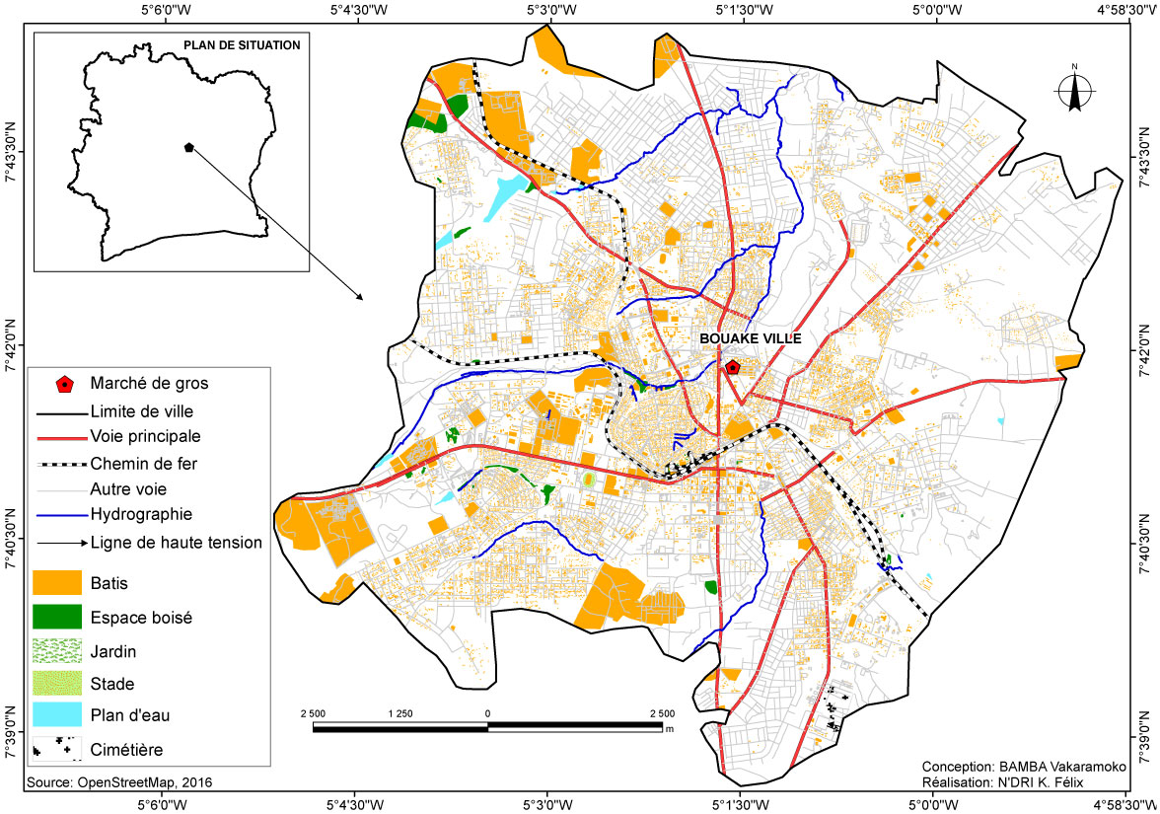
Approche empirique de la distance
Le marché de Bouaké
Situé au cœur de la Côte d'Ivoire, dans la région de Bouaké, à 379 km au Nord d'Abidjan, sur la voie internationale A3 menant au Mali et Burkina Faso. Le marché de Gros de Bouaké est une plateforme de commercialisation des produits vivriers, unique en son genre dans la sous région ouest-africaine. Il est perçu comme un puissant instrument d'intégration économique en raison de sa situation géographique. Ce marché a une capacité d’accueil de 431 magasins dont 370 sont entièrement dédiés au vivrier. Il a été inauguré le 16 Avril 1998. C’est un marché bâti sur une superficie de 27 hectares

Slide 11
Approche empirique de la distance
Application de la théorie de Von Thünen
-Périmètre de Protection
-Zone d’approvisionnement et redistribution locale (0 à 50 km)
- Manioc, igname
-Tricycle, voiture de transport, pickup, camion, mototaxi, TNM
Marché de Gros
Zone d’approvisionnement et de redistribution nationale (0 à 500 km)
-igname, banane
- Gros camion, camion, pick up, voiture de transport
Zone d’approvisionnement et de redistribution sous régional (plus de 500 km)
-Mil, oignons, céréales
-Gros camion, camion
Figure 4: Modèle de Von Thünen adapté à notre étude

Slide 12
Approche empirique de la distance
Les chaînes de transport des principaux produits vivriers au marché de gros de Bouaké: L’igname
Gros camion, camion
TNM, Tricycle, mototaxi, portage
Producteurs d’ignames
Collecteur ou pisteur
Grossiste urbain, Grossiste sous régionaux, Détaillants ou Particulier
Grossistes du marché de gros
Gros camion, Camion, Transport de personnes, Tricycle, Mototaxi, Taxi urbain, TNM
Gros camion, camion
Source : Bamba V, 2019

Slide 13
Approche empirique de la distance
Les chaînes de transport des principaux produits vivriers au marché de gros de Bouaké: L’oignon
Gros camion
Champ d’oignons
Lieu de collecte ou gare
Marché de gros
Tricycle, dos de chameau, dos d’âne, cheval, charrette, taxi brousse
Figure : La chaîne de transport de l’oignon (Nos enquêtes, 2016)

Slide 14
Approche empirique de la distance
Les chaînes de transport des principaux produits vivriers au marché de gros de Bouaké: Le riz paddy
CHAMP OU VILLAGE
Charrette, tracteur, tricycle, moto, voiture de transport, pick up
Pick up, camion, véhicule de transport personne, les bâchées, les taxi-brousse et le portage.
LIEU DE STOCKAGE (intermédiaires)
GROSSISTE MGB
Véhicule de transport, camion,
gros camion, pick up, tricycle
Figure : La chaîne de transport du riz paddy (Nos enquêtes, 2016).
MARCHE URBAIN

Slide 15
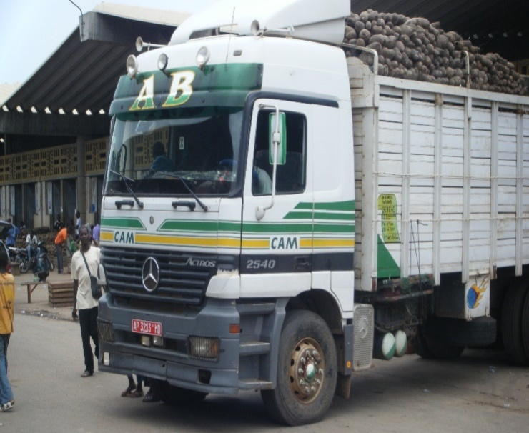
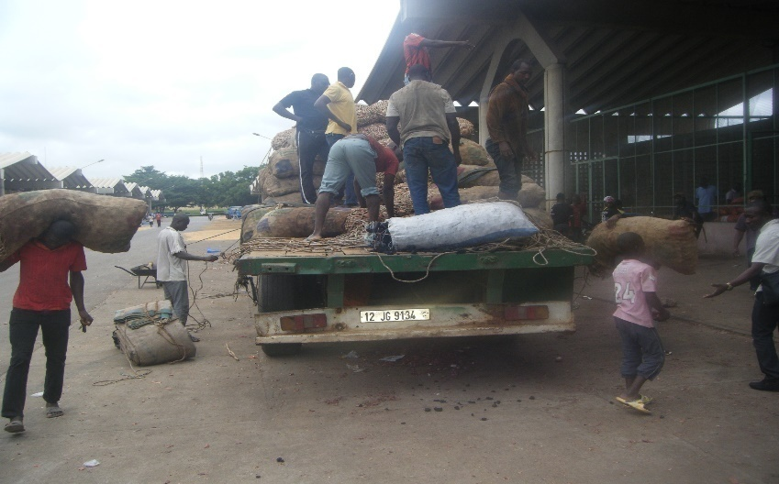
Approche empirique de la distance
Les moyens de transport approvisionnant les produits vivriers au marché de gros
Photo 1 : Déchargement d‘oignons par une remorque plateau burkinabé (Crédit photographique Bamba V, 2016.)
Photo 2 : Chargement d'ignames par un gros camion malien (Crédit photographique Bamba V, 2016.)

Slide 16
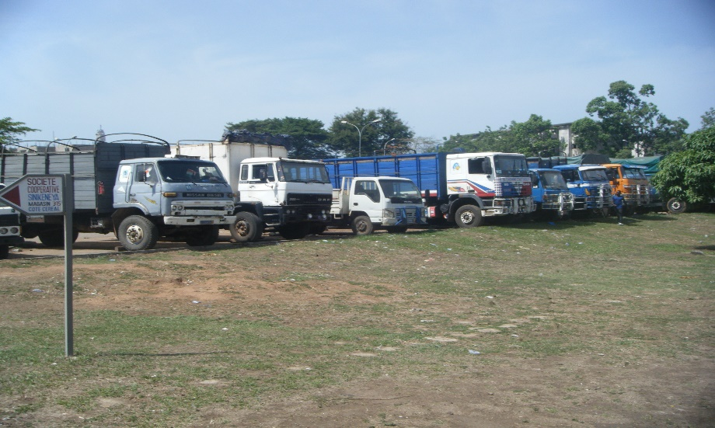
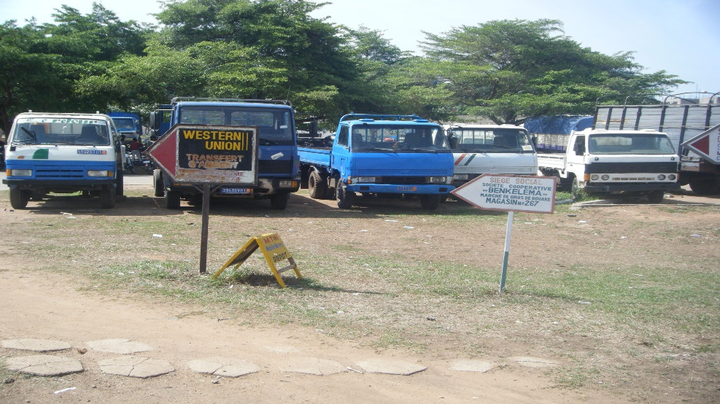
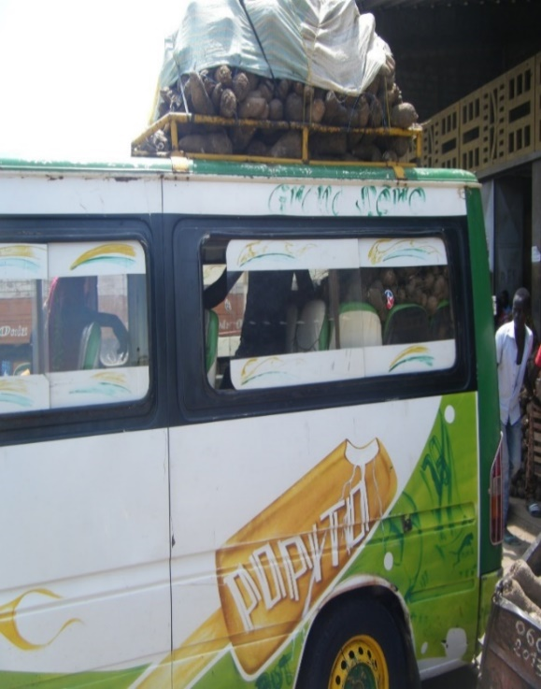
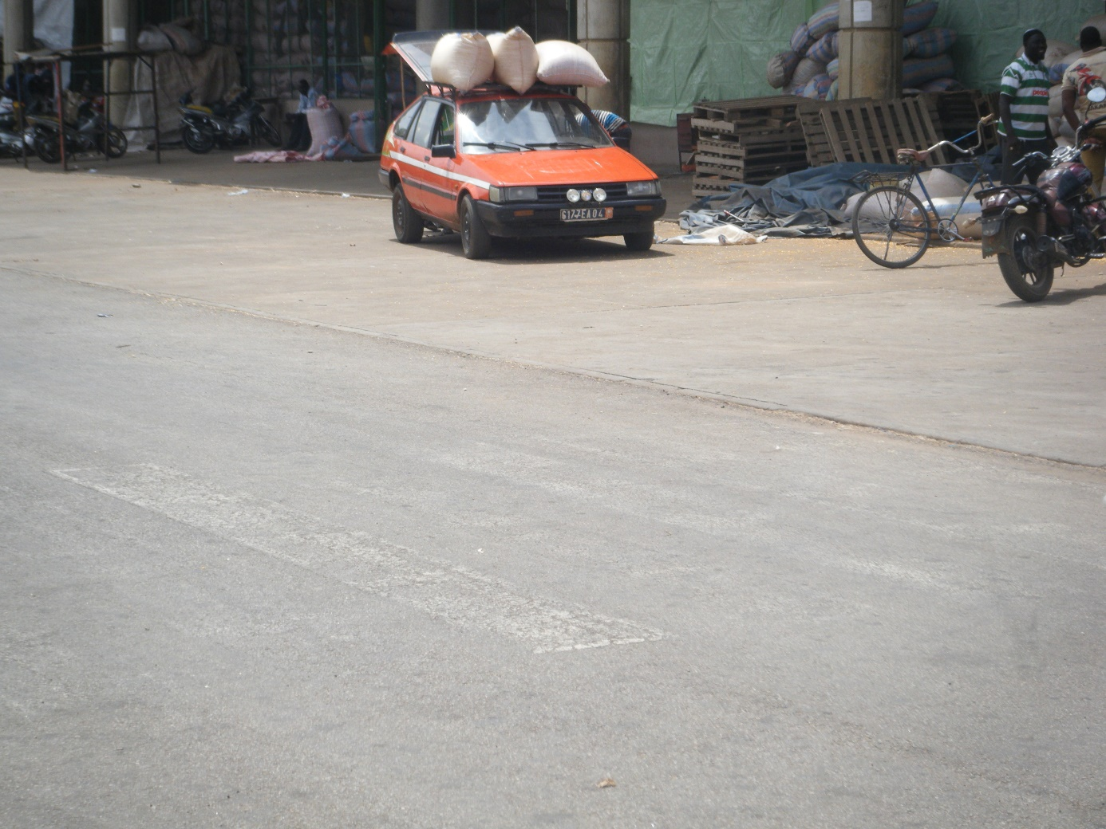
Approche empirique de la distance
Les types de véhicules approvisionnant les produits vivriers au marché de gros
Photo 3 : Véhicules pick up. (Crédit photographique Bamba V, 2016)
Photo 4 : Stationnement des camions au marché de gros de bouaké. (Crédit photographique Bamba V, 2016)
Photo 6 : Véhicule de transport communal (taxi) dont le porte bagage est chargé de sacs de maïs. (Crédit photographique Bamba V, 2016)
Photo 5 : Véhicule de transport dont les sièges et le porte bagage sont chargés d'igname. (Crédit photographique Bamba V, 2016)

Slide 17
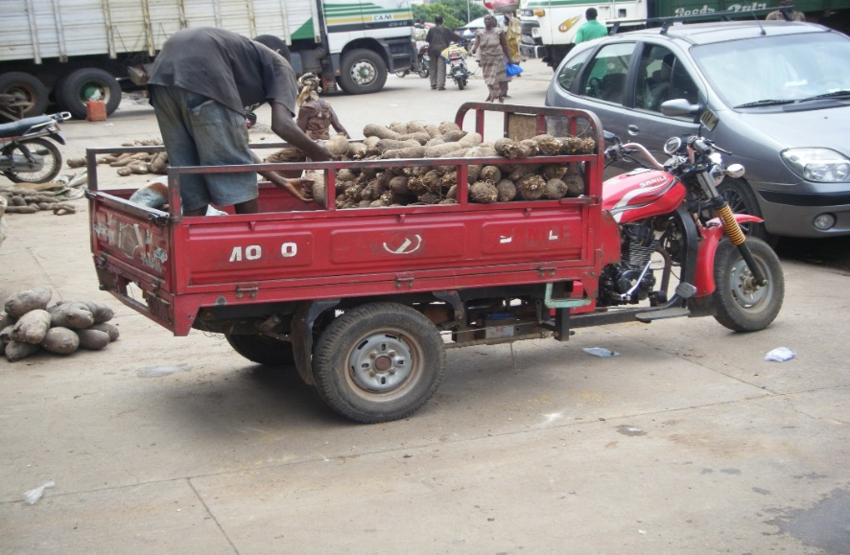
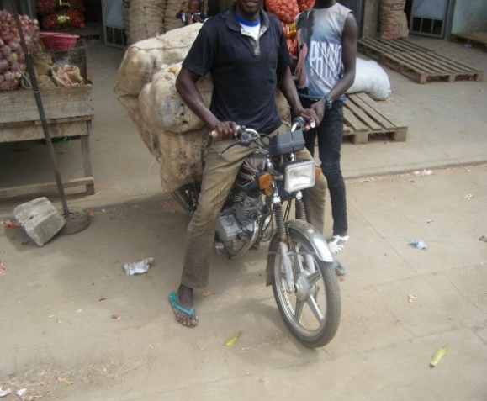
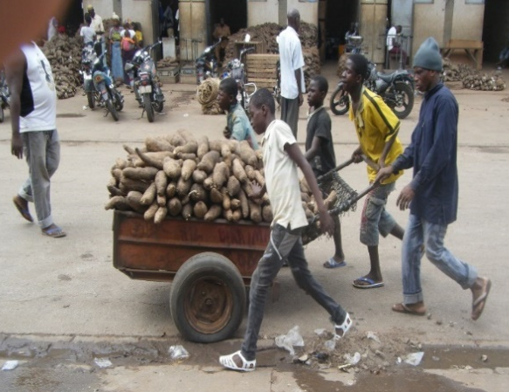
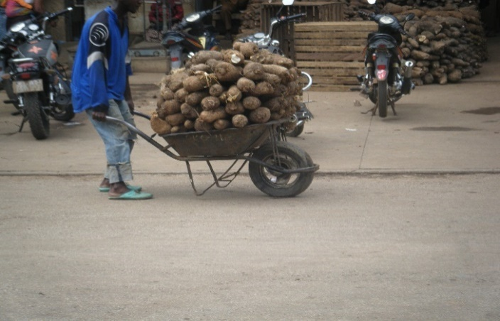
Approche empirique de la distance
Les types de véhicules approvisionnant les produits vivriers au marché de gros
Photo 8 : Chargement de sacs d’oignon sur un moto-taxi (Crédit photographique Bamba V, 2016)
Photo 7 : Un tricycle chargé d’ignames.
(Crédit photographique Bamba V, 2016.)
Photo 9 et 10 : Un pousse-pousse et une brouette chargés de tubercules d’ignames
17

Slide 18
Approche empirique de la distance
Une pluralité de moyens de transport ravitaillant le marché de gros de Bouaké
Figure 3: Proportion des types véhicules alimentant le marché de gros de Bouaké

Slide 19
Approche empirique de la distance
Les contraintes liées aux institutions
Tableau : Nombre de barrages sur les principaux axes alimentant le marché de gros de Bouaké
Localités | Distance | Nombre de barrages | Densité des barrages aux 100km
Bouaké-Béoumi | 53 | 8 | 15
Bouaké-Sakassou | 33 | 7 | 21
Bouaké-M’bahiakro | 80 | 8 | 10
Bouaké-Brobo | 20 | 4 | 20
Bouaké-Diabo | 20 | 3 | 15
Bouaké-Dabakala | 135 | 13 | 9
Bouaké-Katiola | 45 | 7 | 15
Bouaké-Botro | 32 | 7 | 21
Bouaké-Maradiassa | 65 | 11 | 16
Bouaké-Tiéningboué | 101 | 14 | 13
Bouaké-Mankono | 172 | 16 | 9
Source : Bamba V., 2015 et 2016.
19

Slide 20
Approche empirique de la distance
Les contraintes liées aux institutions
Tableau : Prix de revient d’un sac d’oignon importé du Niger
Prix bord champ d’un sac de 120 kg | 10 000 F CFA
Frais de route d’un sac de 120 kg | 4 000 F CFA
Transport d’un sac de 120 kg | 7 000 F CFA
Total | 21 000 F CFA
Source : Bamba V., 2015 et 2016.

Slide 21
Approche empirique de la distance
Récapitulatif des résultats
La base de données est issue des ticket de pesée du marché de gros de Bouaké. Elle a permis de recueillir des informations à la fois qualitatives et quantitatives à travers le dépouillement de 1918 tickets de pesée sur la période du 20 juin 2013 au 31 mai 2015.
L’approvisionnement et la redistribution des produits vivriers sont le fait de nombreux acteurs qui travaillent sur plusieurs échelles spatiales (Théorie de Von Thünen): locales, nationales et internationales .
Plusieurs moyens de transport ravitaillent le marché de gros en fonction des échelles spatiales.
Les contraintes physiques liées au ravitaillement du marché de gros. Entre autres, Le phénomène de racket s’illustre de diverses manières et varie en fonction de l’auteur, de la victime, du produit vivrier et de l’axe routier.

Slide 22


Approche empirique de la distance
APPLICATION n°1 : ETUDE DES PRODUITS VENDUS AU MARCHE DE BOUAKE EN FONCTION DE LA DISTANCE ET DU MODE DE TRANSPORT
Oignons
Riz
Maïs
Arachide
Igname

Slide 23
APPROCHE THEORIQUE DE LA DISTANCE

Slide 24
Approche théorique de la distance
Comme on a pu le voir dans la partie précédente, les distances réelles sont des mesures complexes qui font intervenir un grand nombre de facteurs et nécessitent une très bonne connaissance du terrain d'étude.
On peut toutefois utiliser dans certains cas des approximations des distances réelles en utilisant des formules mathématiques ou des applications interactives de calcul disponibles sur des serveurs webs. Les résultats sont évidemment moins précis et moins détaillés mais ils permettent de fournir des résultats sur l'ensemble des lieux présents sur un territoire.

Slide 25
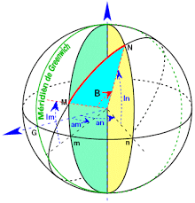
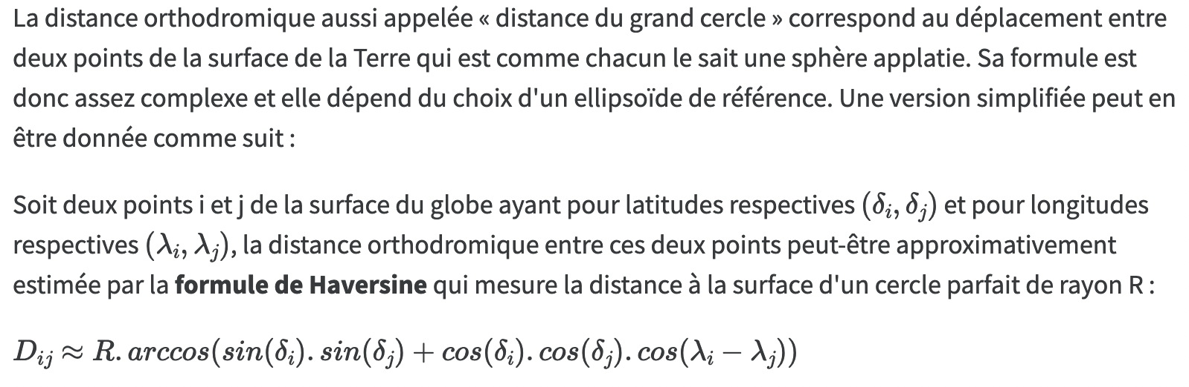
Approche théorique de la distance
La distance orthodromique

Slide 26
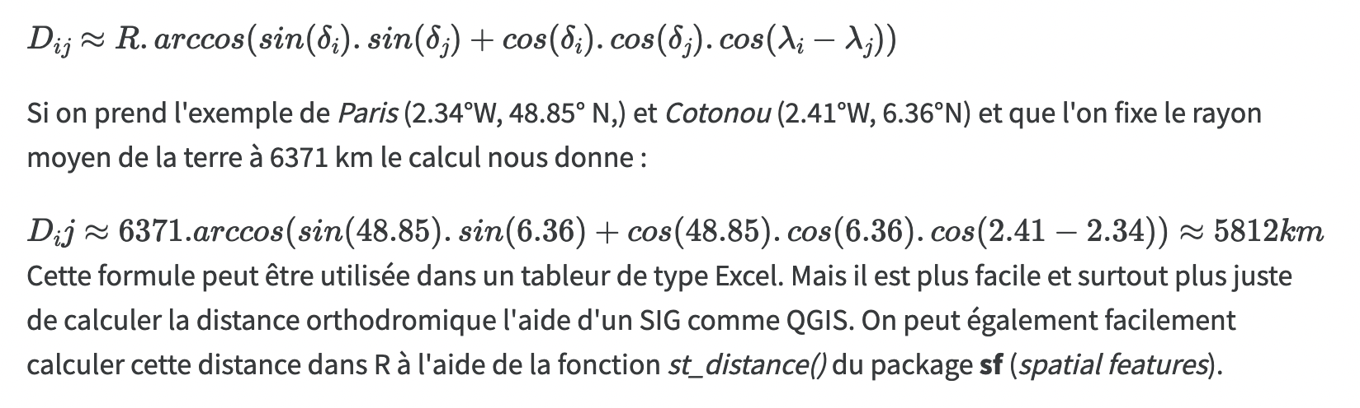
Approche théorique de la distance
La distance orthodromique

Slide 27
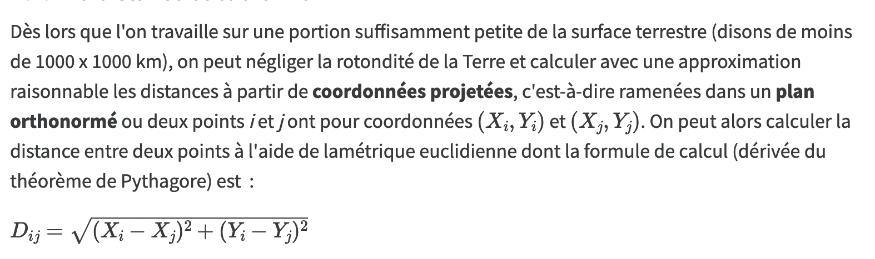
Approche théorique de la distance
La distance euclidienne

Slide 28
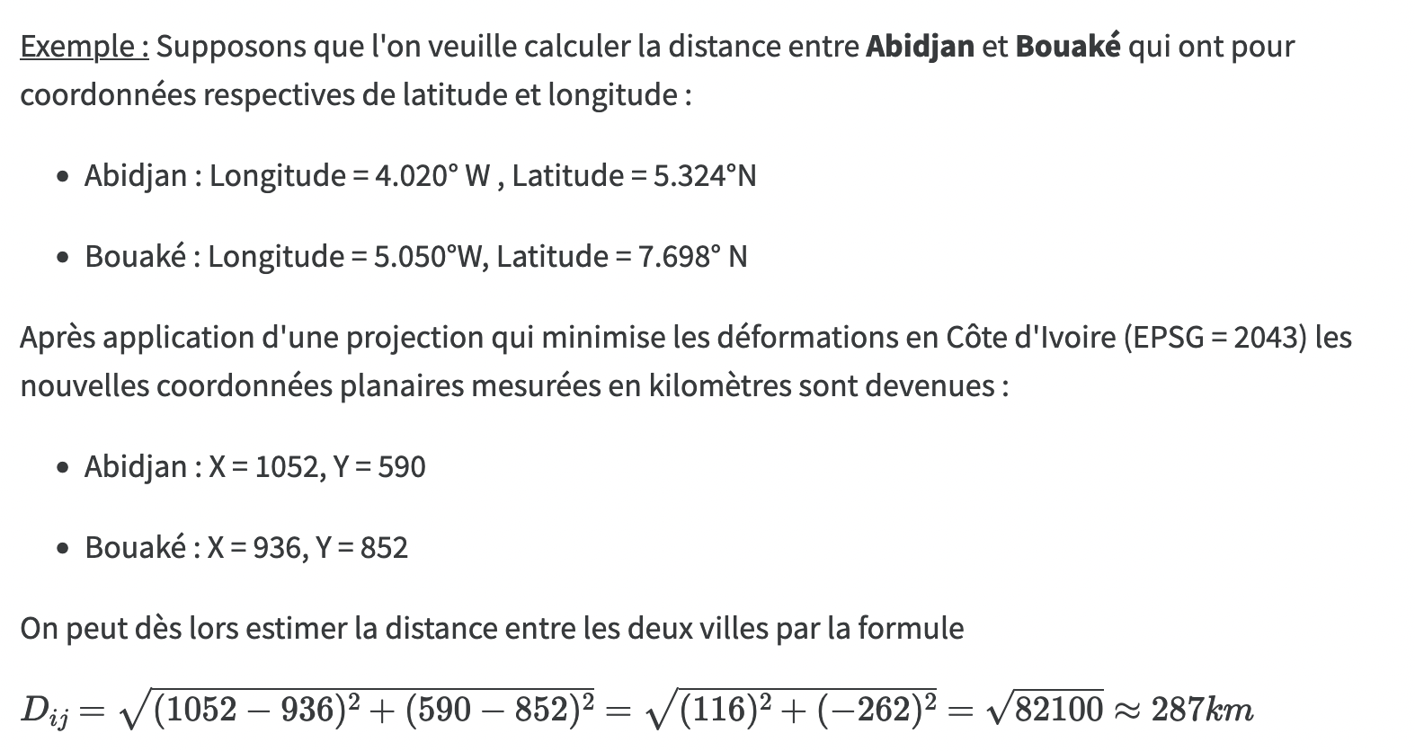
Approche théorique de la distance
La distance euclidienne

Slide 29
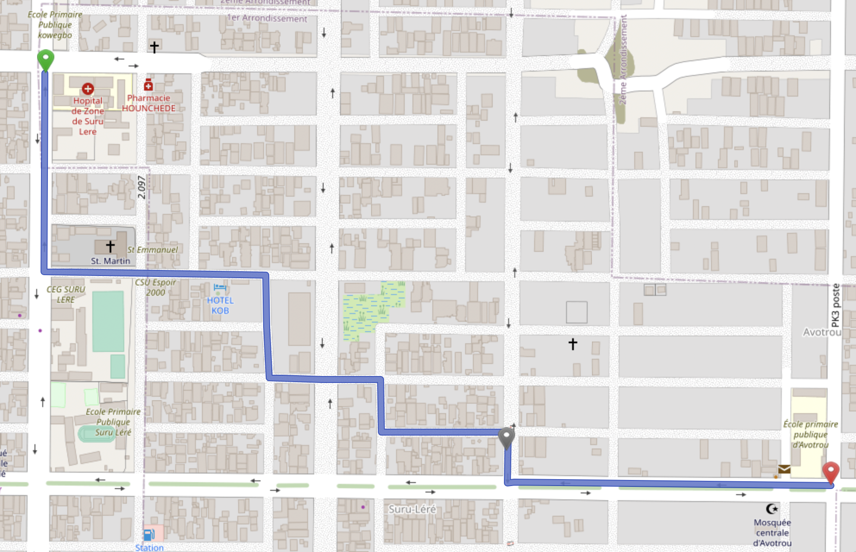
Approche théorique de la distance
La distance rectilinéaire (= distance de Manhattan = distance de Cotonou = ...)
La distance rectilinéaire aussi appelée distance city-block ou distance de Manhattan est une métrique particulière adaptée au cas des villes ayant un réseau de transport organisé selon deux directions orthogonales.
Nous proposons de la rebaptiser ici distance de Cotonou dans la mesure où le centre de cette métropole offre un exemple presque parfait de plan en damier où toutes les rues sont de direction Nord-Sud ou Sud-Nord.
Supposons par exemple qu'un élève de l'école primaire de Kowegbo veuille retrouver un autre élève de l'école primaire d'Avotrou. Quel itinéraire va-t-il choisir s'il se déplace à pieds et veut prendre l'itinéraire le plus rapide ?

Slide 30
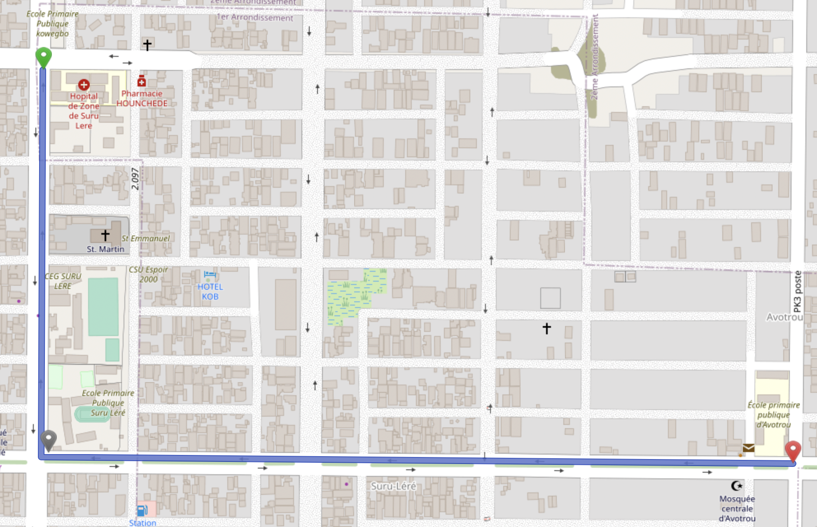
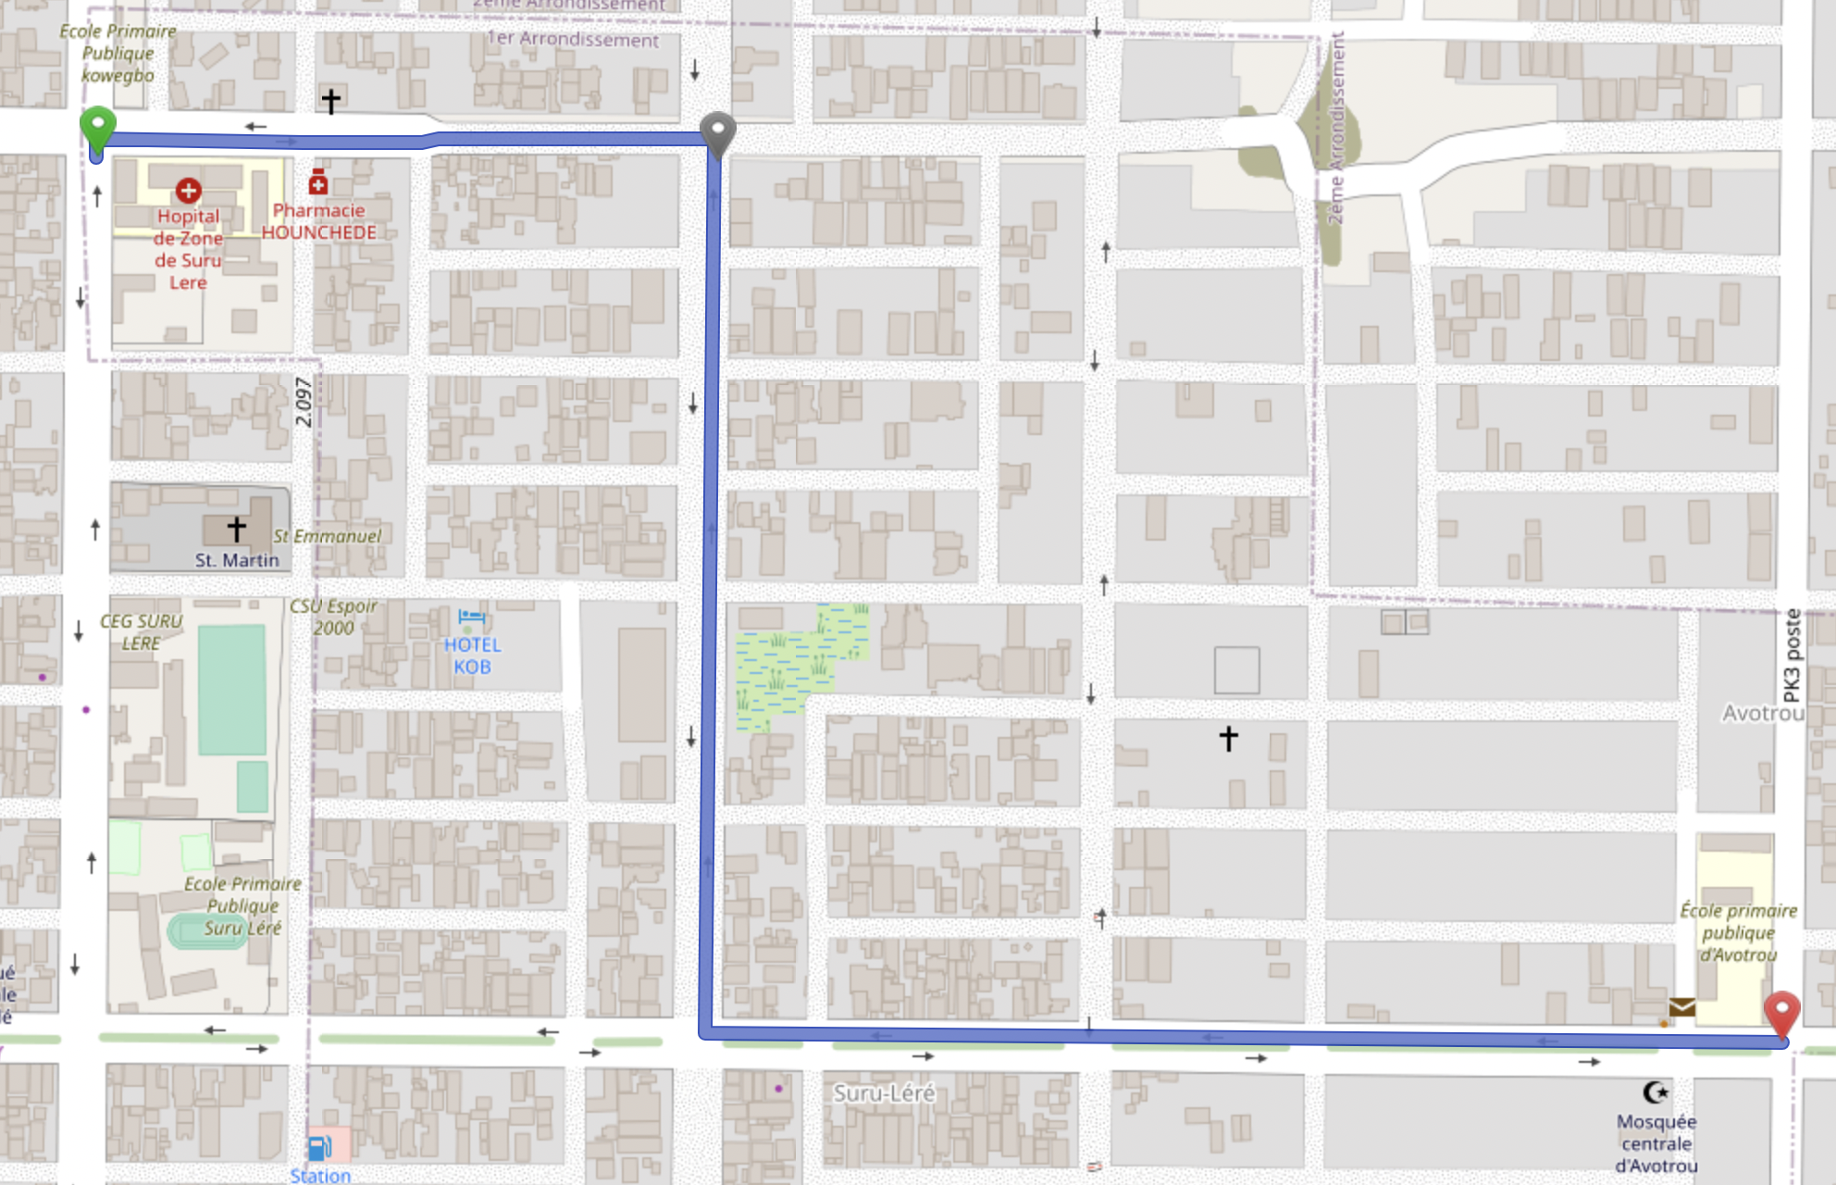
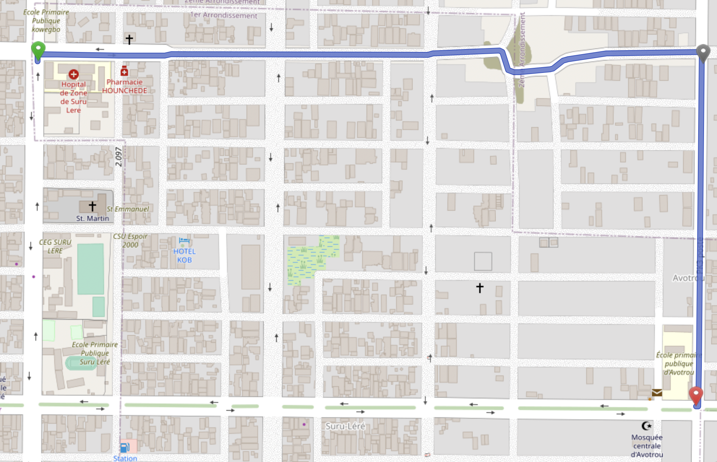
Approche théorique de la distance
Solution n°1: 1.6 km / 22 minutes
Solution n°2: 1.6 km / 22 minutes
Solution n°3: 1.6 km / 22 minutes
Solution n°4: 1.7 km / 23 minutes

Slide 31
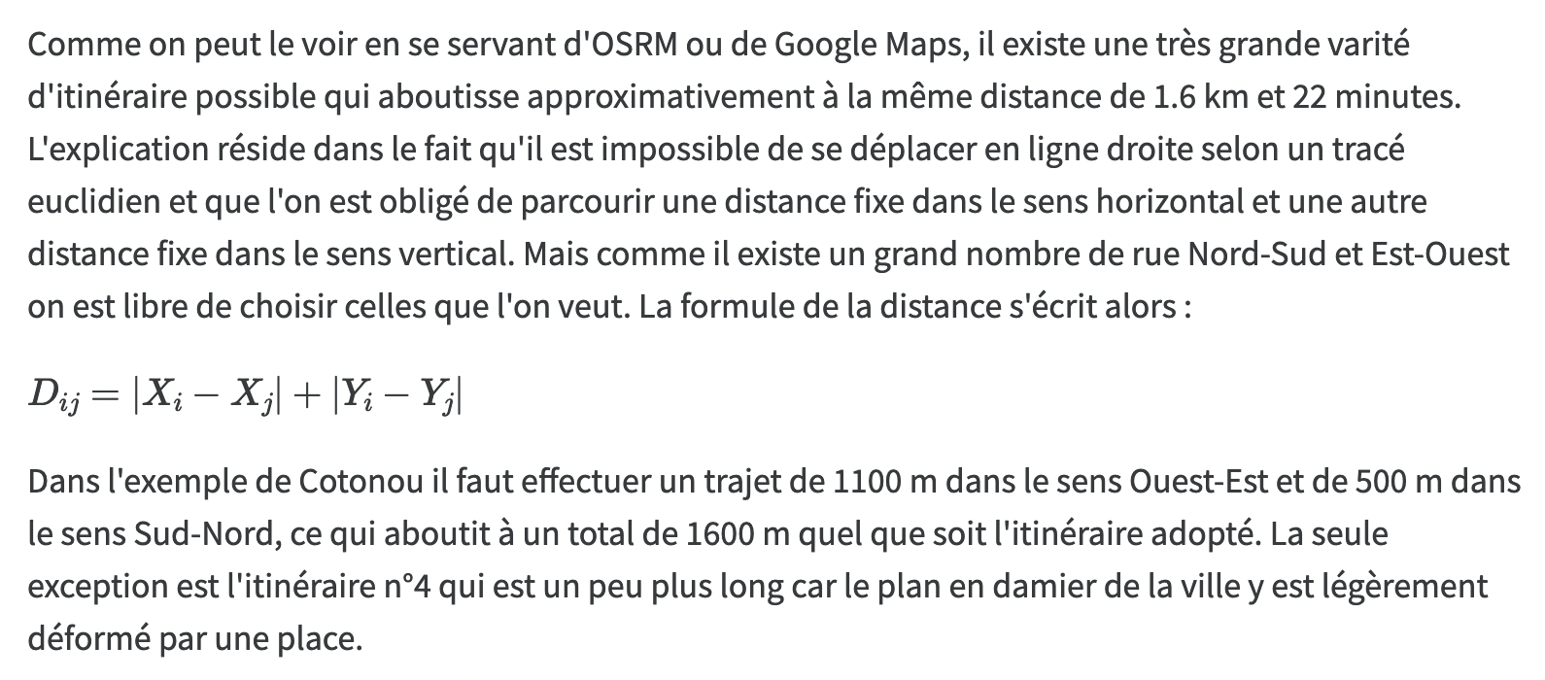
Approche théorique de la distance
La distance rectilinéaire

Slide 32
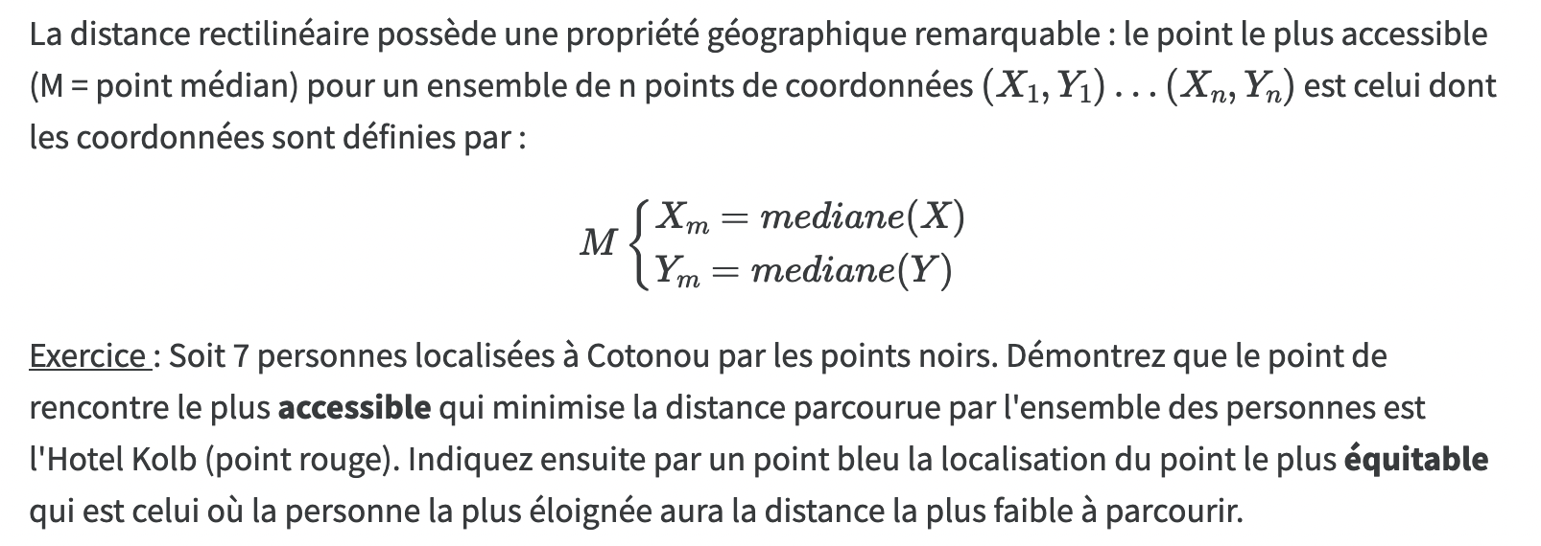
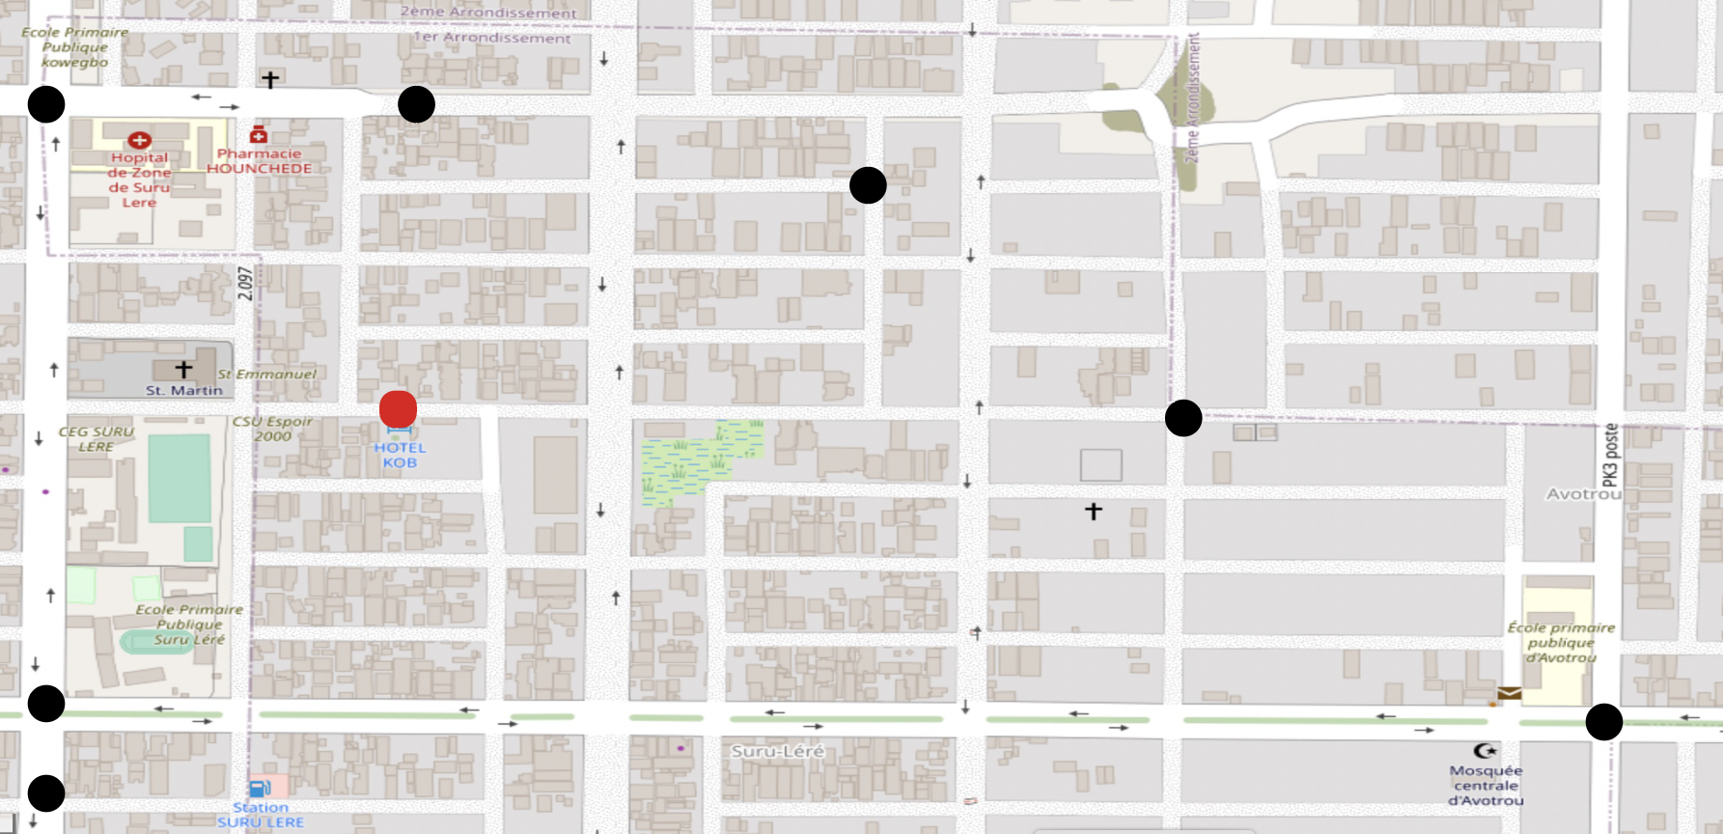
Approche théorique de la distance

Slide 33
Approche théorique de la distance
La distance rectilinéaire : point le plus accessible
Médiane de Y
Médiane de X

Slide 34
Approche théorique de la distance
La distance rectilinéaire : point le plus équitable
(Ymin+Ymax)/2
(Xmin + Xmax)/2

Slide 35
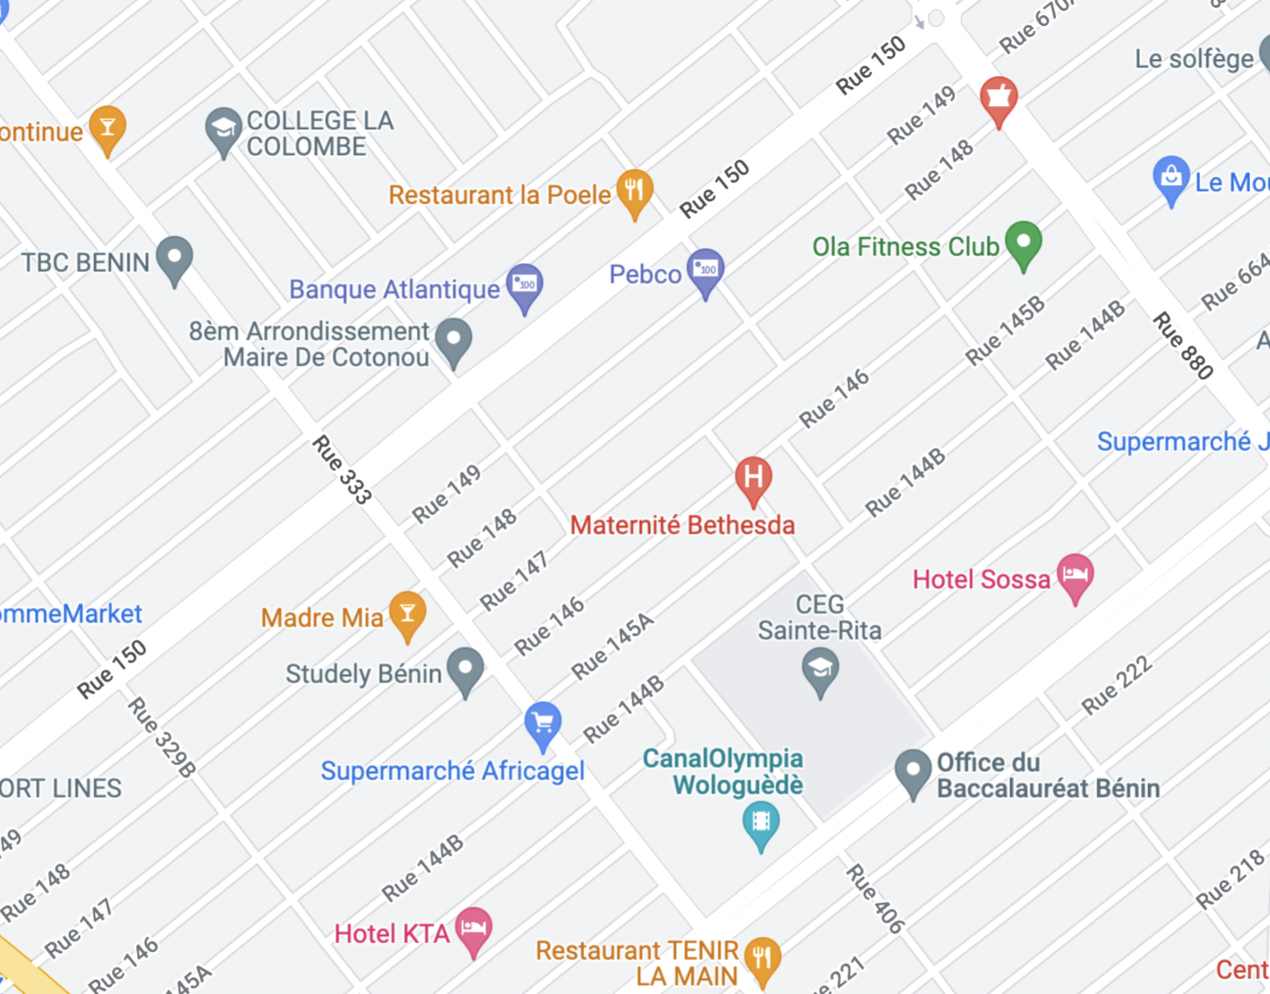
Approche théorique de la distance
La distance rectilinéaire : rotation des axes !
Remarque importante : La métrique rectilinéaire n'est applicable valablement que dans le cas où le réseau de transport est bien orienté dans les deux directions verticales et horizontales après projection. Si ce n'est pas le cas, il faut procéder à une rotation des coordonnées. Ainsi, dans le cas de Cotonou, certains quartiers ont des rues orientées dans les directions NO-SE et NE-SO, de sorte qu'on ne peut pas y effectuer de calculs de distance rectilinéaire tant que l'on n'a pas fait pivoter la carte de 45° environ.

Slide 36
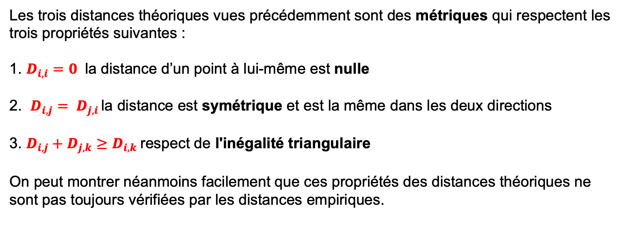
Approche théorique de la distance
Propriétés théoriques des distances
Les trois distances théoriques vues précédemment sont des métriques qui respectent les trois propriétés suivantes :
1. $D_{i,i}=0$ la distance d’un point à lui-même est nulle
2. $D_{i,j}= D_{j,i }$la distance est symétrique et est la même dans les deux directions
$D_{i,j}+D_{j,k}≥D_{i,k}$respect de l'inégalité triangulaire
On peut montrer néanmoins facilement que ces propriétés des distances théoriques ne sont pas toujours vérifiées par les distances empiriques.

Slide 37
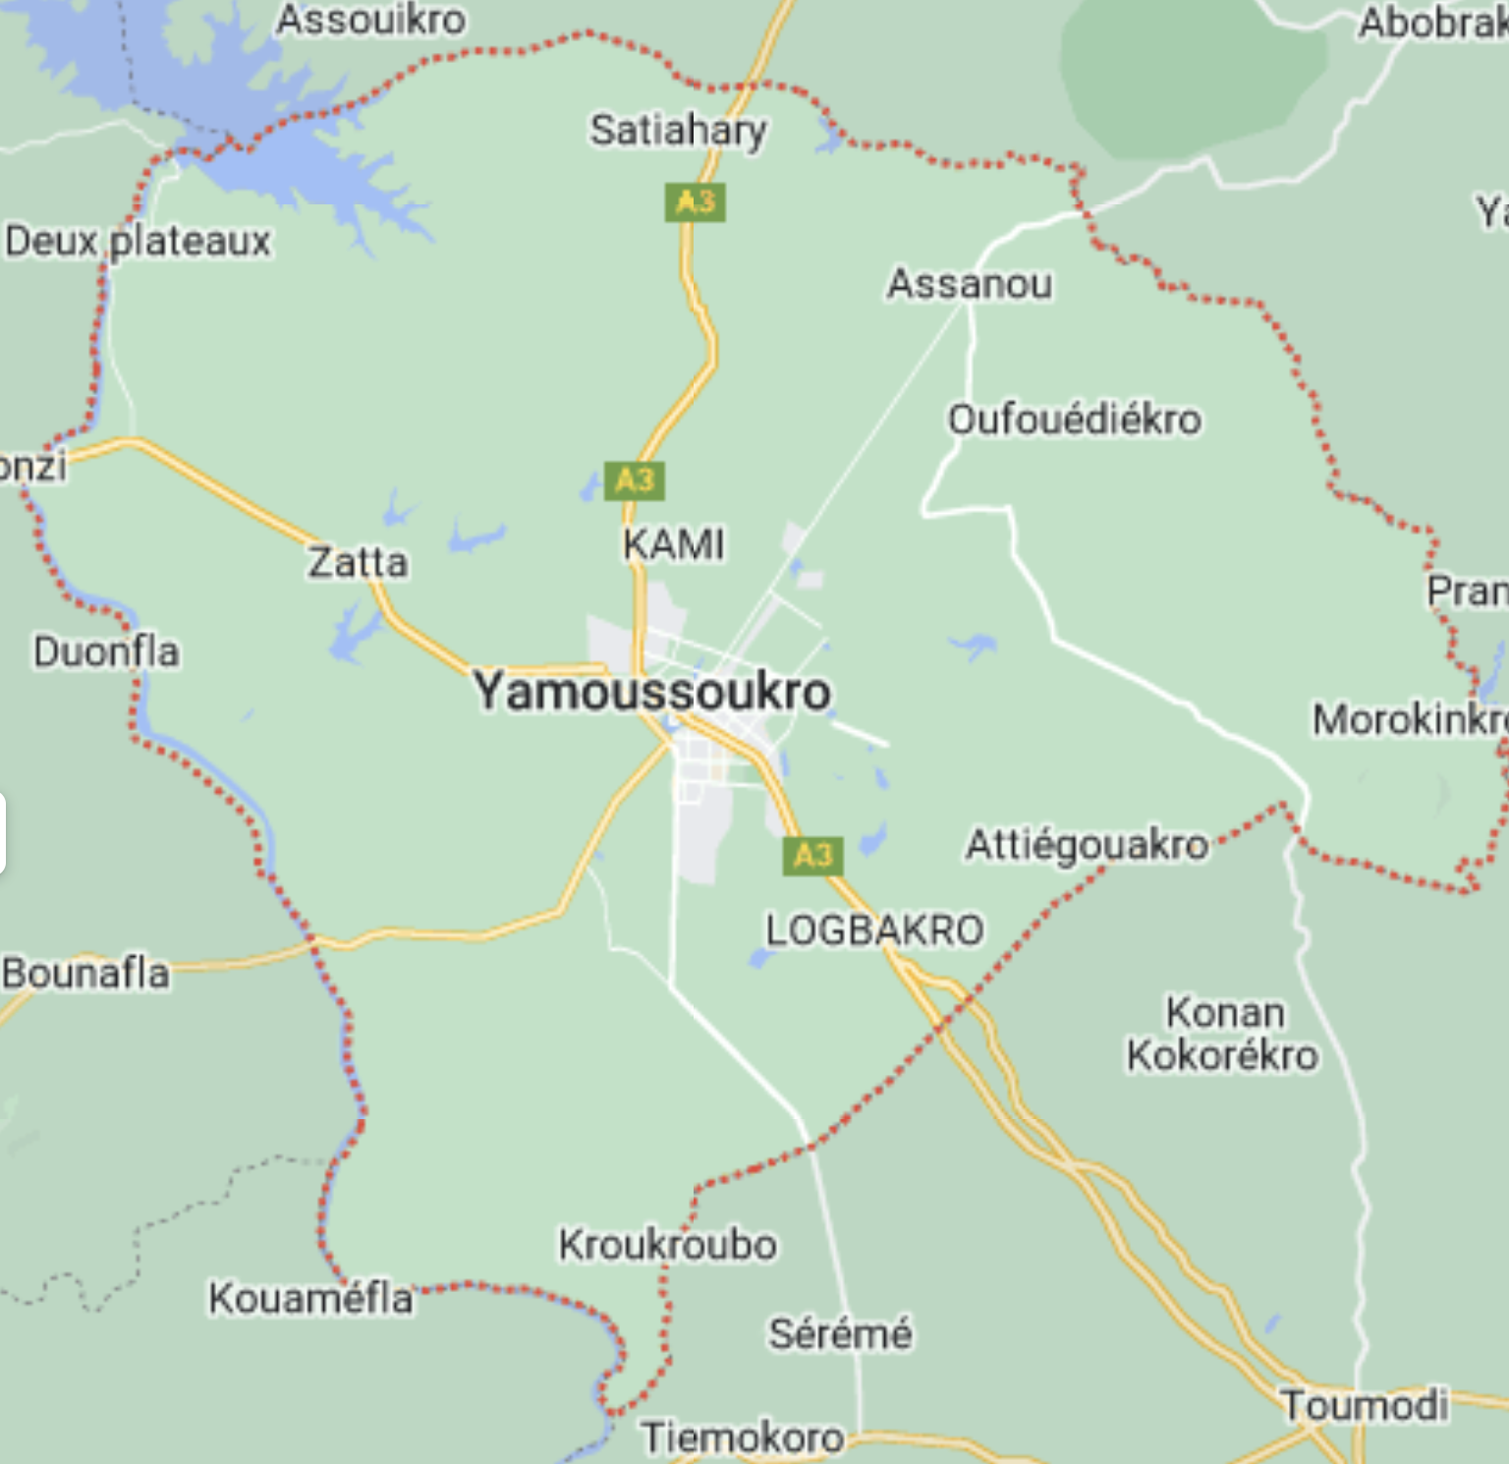
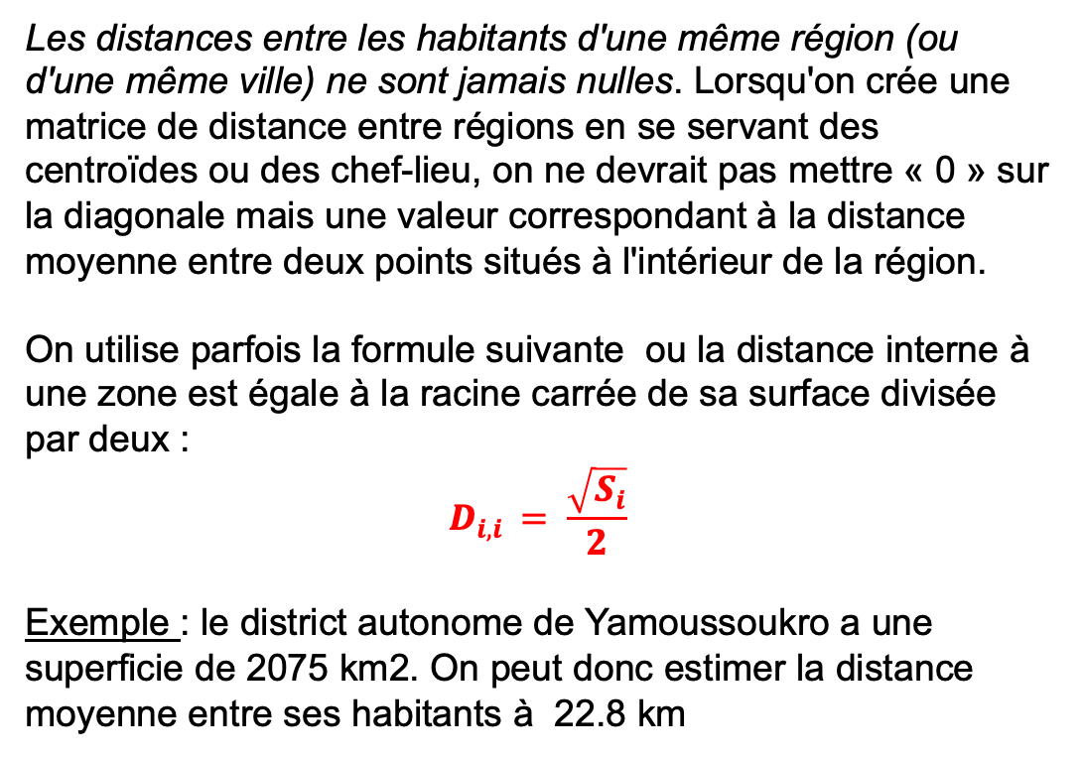
Approche théorique de la distance
Propriété 1 : la distance d'un lieu à lui-même est-elle nulle ?
Les distances entre les habitants d'une même région (ou d'une même ville) ne sont jamais nulles. Lorsqu'on crée une matrice de distance entre régions en se servant des centroïdes ou des chef-lieu, on ne devrait pas mettre « 0 » sur la diagonale mais une valeur correspondant à la distance moyenne entre deux points situés à l'intérieur de la région.
On utilise parfois la formule suivante ou la distance interne à une zone est égale à la racine carrée de sa surface divisée par deux :
$$D_{i,i }= \frac{\sqrt{S_{i}}}{2}$$
Exemple : le district autonome de Yamoussoukro a une superficie de 2075 km2. On peut donc estimer la distance moyenne entre ses habitants à 22.8 km

Slide 38
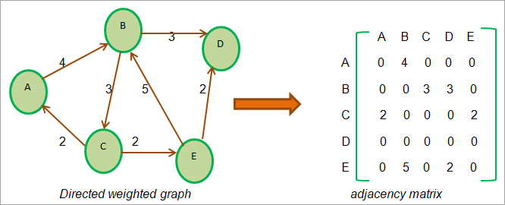
Approche théorique de la distance
Propriété 2 : la distance est-elle toujours symétrique ?
Les distances réelles ne sont pas toujours symétriques car le nombre de kilomètre, le temps ou le coût peuvent être plus fort dans un sens que dans l'autre. C'est typiquement le cas en ville lorsqu'il y a des rues à sens unique
Exemple : Dans le graphe ci-dessous on suppose que les flèches indiquent le tracé des rues à sens unique et les chiffres le nombre de minutes nécessaire pour aller d'un point à un autre.
Question: le temps nécessaire pour se rendre de C à A est il le même que pour se rendre de A à C ?

Slide 39
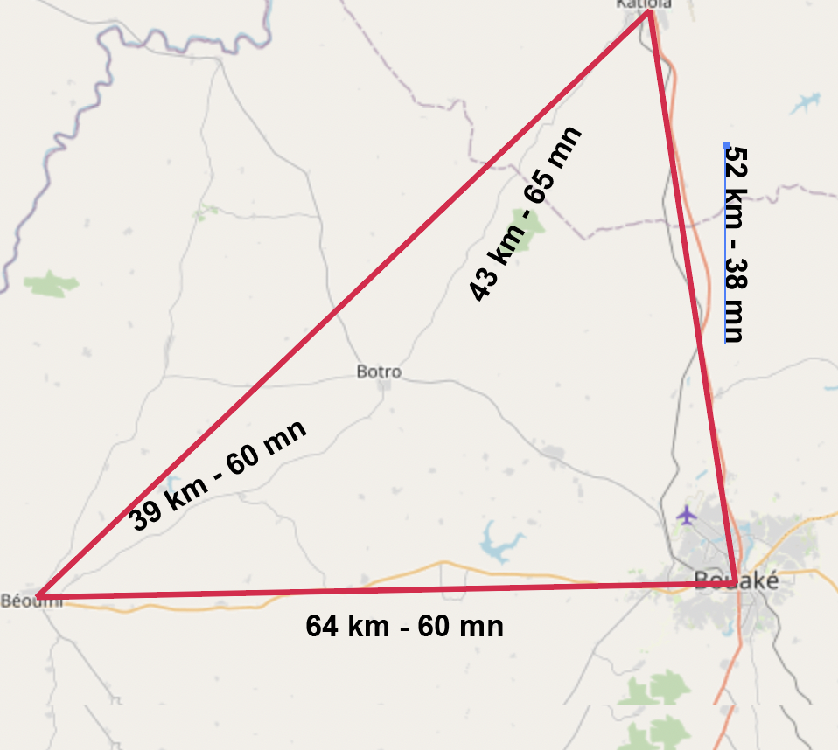
Approche théorique de la distance
Propriété 3 : l'inégalité triangulaire est-elle toujours respectée ?
L'inégalité triangulaire n'est pas toujours respectée notamment lorsque l'on est en présence d'un réseau de transport inégalitaire et hiérarchisé où il faut passer par un centre. Il arrive alors fréquemment que l'inégalité triangulaire soit respectée pour les distances kilométriques mais pas pour les distances.
Exemple : Les distance routières entre les villes de Côte d'Ivoire de Béomia (i) , Bouaké (j) et Katiola (k) respectent l'inégalité routière en kilomètre. On fera en effet moins de kilomètres si on prend la route la plus directe entre les deux villes de Béomia et Katiola qui passe par Botro. Mais si on raisonne en temps, il apparaît beaucoup plus avantageux de passer par Bouaké pour se rendre de Béomia à Katiola et dans ce cas l'inégalité triangulaire n'est plus respectée.

Slide 40
INDICATEURS D'ACCESSIBILITE ET D'EFFICACITE

Slide 41
Indicateurs d'accessibilité
Une fois résolu le problème de calcul de la distance entre deux points, on va essayer de créer une ou plusieurs matrice de distance entre un ensemble de lieux ce qui permettra d’aborder trois questions
Accessibilité : quel lieu est le plus proche de tous les autres ? le plus éloigné ?
Inégalités : quels lieux sont bien reliés ou mal reliés aux autres ?
Performance : quels tronçons routiers sont les plus efficaces ? Les moins efficaces
Nous allons prendre l'exemple des districts de Côte d'Ivoire, mais l'analyse pourra facilement être transposée à d'autres pays ou d'autres niveaux de découpage territorial. Par souci de simplicité les calculs seront non pondérés ce qui signifie qu'on ne tiendra pas compte de leur population et on considèrera que chacun peut être relié aux autres de façon égalitaire.

Slide 42
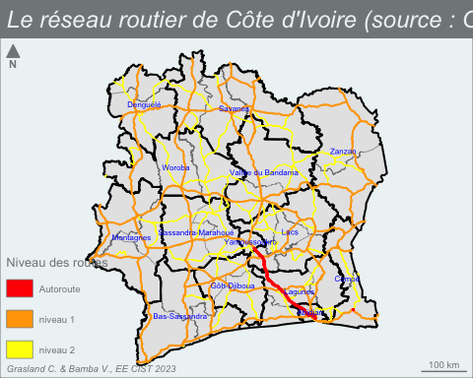
Indicateurs d'accessibilité
Cas d'étude : les districts de Côte d'Ivoire
Type de distance : plus court chemin routier
Cf. cours de R sur le
Package osrm

Slide 43
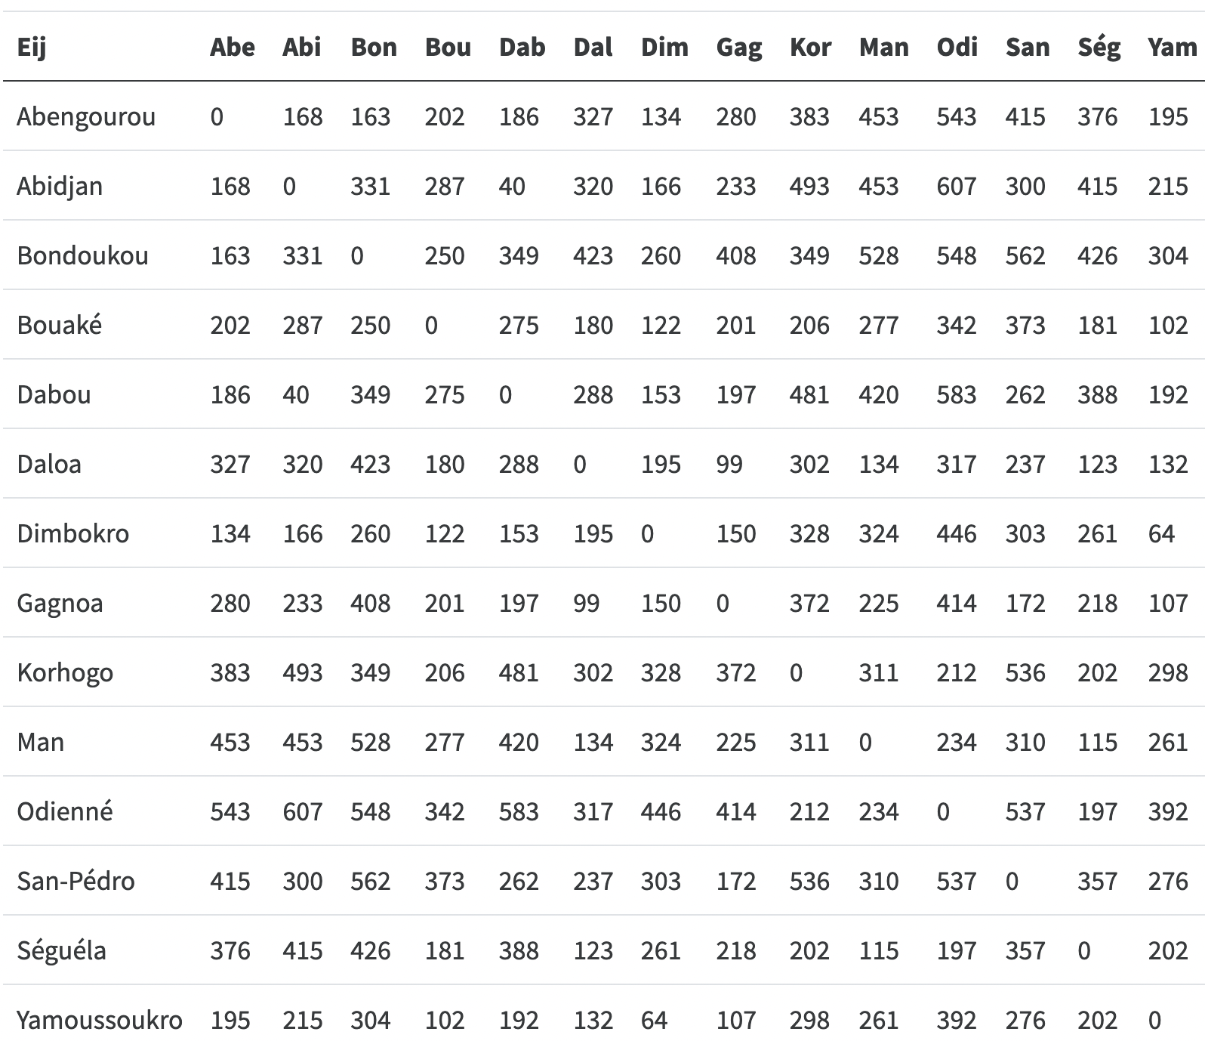
Indicateurs d'accessibilité
Distance euclidienne à vol d'oiseau en km entre chefs-lieux (Eij)
Cette distance suppose que le déplacement puisse s'effectuer en ligne droite sans aucun obstacle. Elle correspondrait par exemple au trajet d'un drone (en l'absence de vent)
Avantages
Facile à calculer
Situation théorique de réseau de transport homogène et isotrope.
Inconvénients
Ne tient pas compte des détours
Ne tient pas compte de la qualité de l'infrastructure
Ne tient pas compte de la congestion, des accidents, du racket, ...

Slide 44
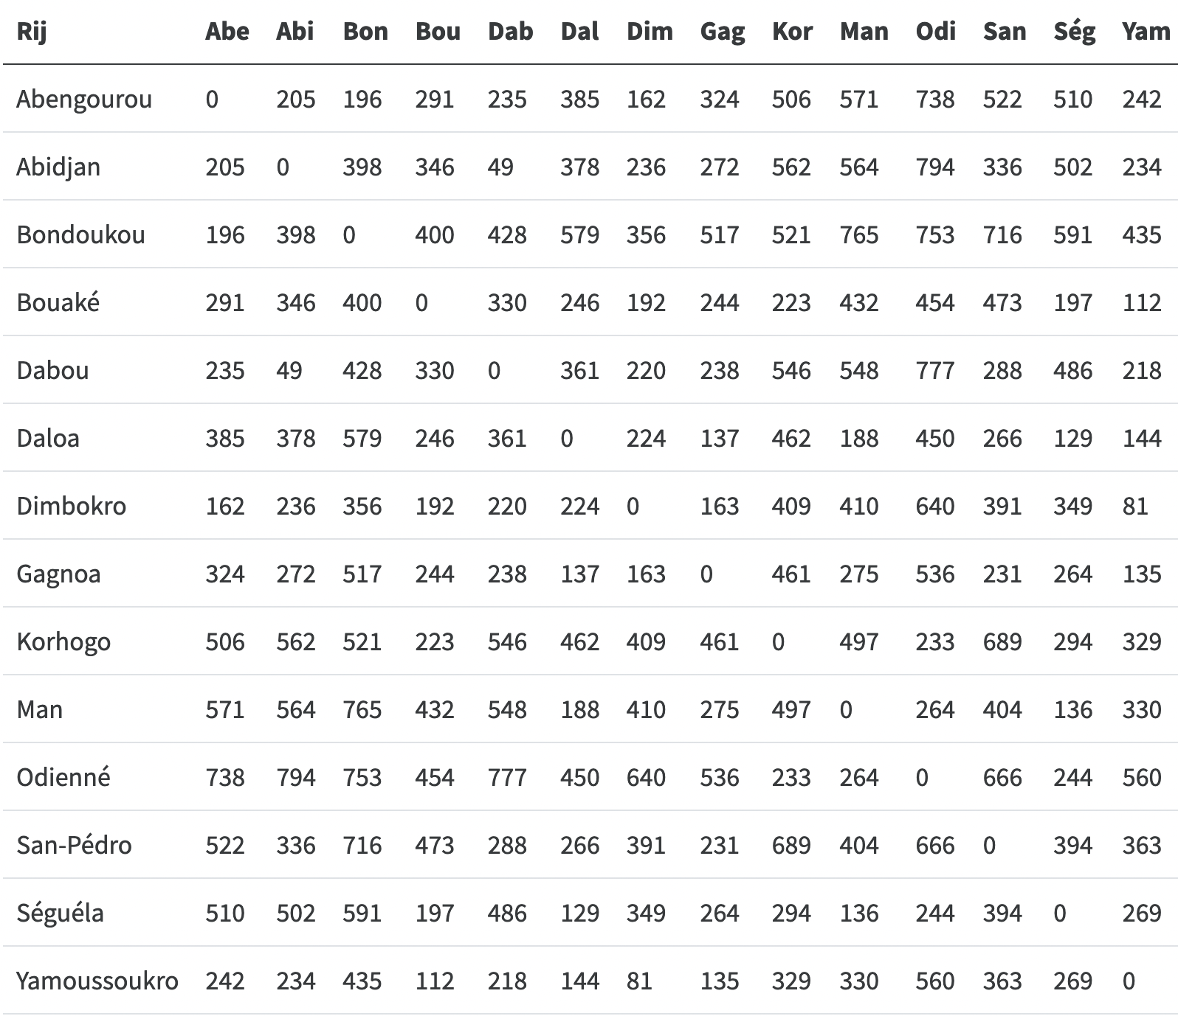
Indicateurs d'accessibilité
Distance routière entre chefs-lieux par l'itinéraire le plus rapide en km (Rij)
Cette distance correspond au trajet effectué par une voiture dans des conditions optimales de circulation en roulant à la vitesse maximale autorisée
Avantages
Calcul plus réaliste que la distance à vol d'oiseau.
Tient compte des détours et de la qualité des infrastructures.
Inconvénients
Résultats variables selon l'API utilisée pour calculer le plus court chemin.
Ne tient pas forcément compte de la congestion, des accidents, du racket, ...
Donne des résultats variables selon les jours de collecte pour une même API.

Slide 45
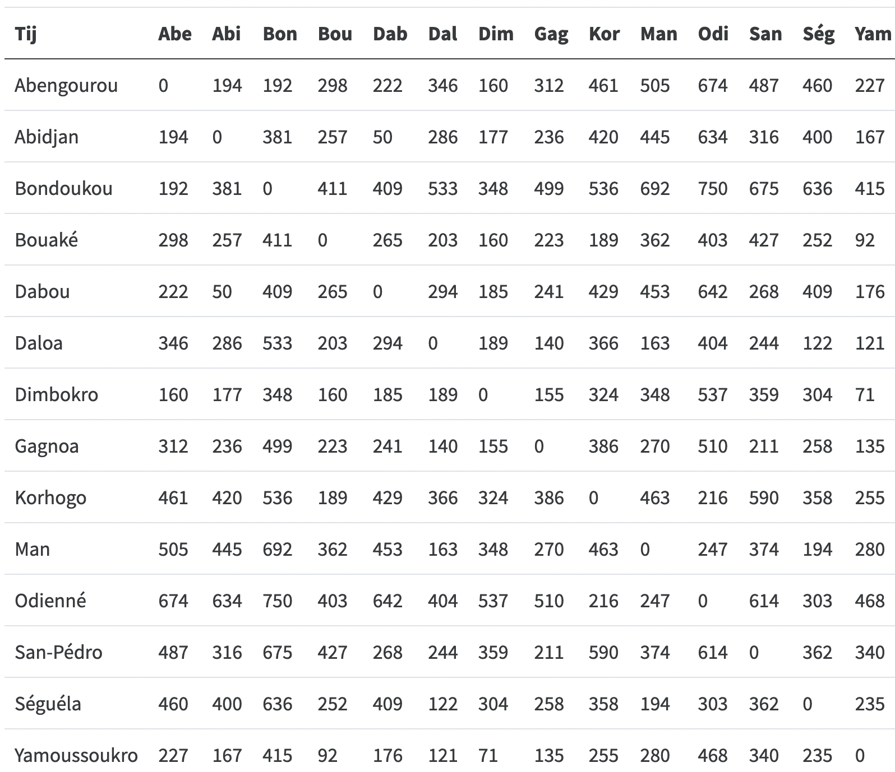
Indicateurs d'accessibilité
Temps routier entre chefs-lieux par l'itinéraire le plus rapide en minutes (Tij)
Cette distance correspond au trajet effectué par une voiture dans des conditions optimales de circulation en roulant à la vitesse maximale autorisée
Avantages
Calcul plus réaliste que la distance à vol d'oiseau.
Tient compte des détours et de la qualité des infrastructures.
Inconvénients
Résultats variables selon l'API utilisée pour calculer le plus court chemin.
Ne tient pas forcément compte de la congestion, des accidents, du racket, ...
Donne des résultats variables selon les jours de collecte pour une même API.

Slide 46
Indicateurs d'accessibilité
INDICATEURS D'ACCCESSIBILITE
Plusieurs indices sont possibles qui définissent différentes formes d’accessibilité. On en retiendra deux ici :
Distance moyenne (critère d'efficacité)
On peut la calculer soit pour l’ensemble de la matrice, soit pour les lignes, soit pour les colonnes (si elles sont différentes des lignes). Le point qui est le plus proche de tous les autres est le point médian. Il correspond à la localisation la plus efficace et on l’utilisera typiquement pour localiser un entrepôt ou un commerce.
Distance maximum (critère d'équité)
On utilise cette distance pour la recherche des localisations les plus équitables, c’est-à-dire celles où le plus défavorisé est le moins défavorisé possible. On l’utilisera par exemple pour localiser une caserne de pompier qui doivent intervenir le plus vite possible pour éteindre un feu
Cf. exemple de Cotonou sur le point le plus efficace ou le plus équitable

Slide 47
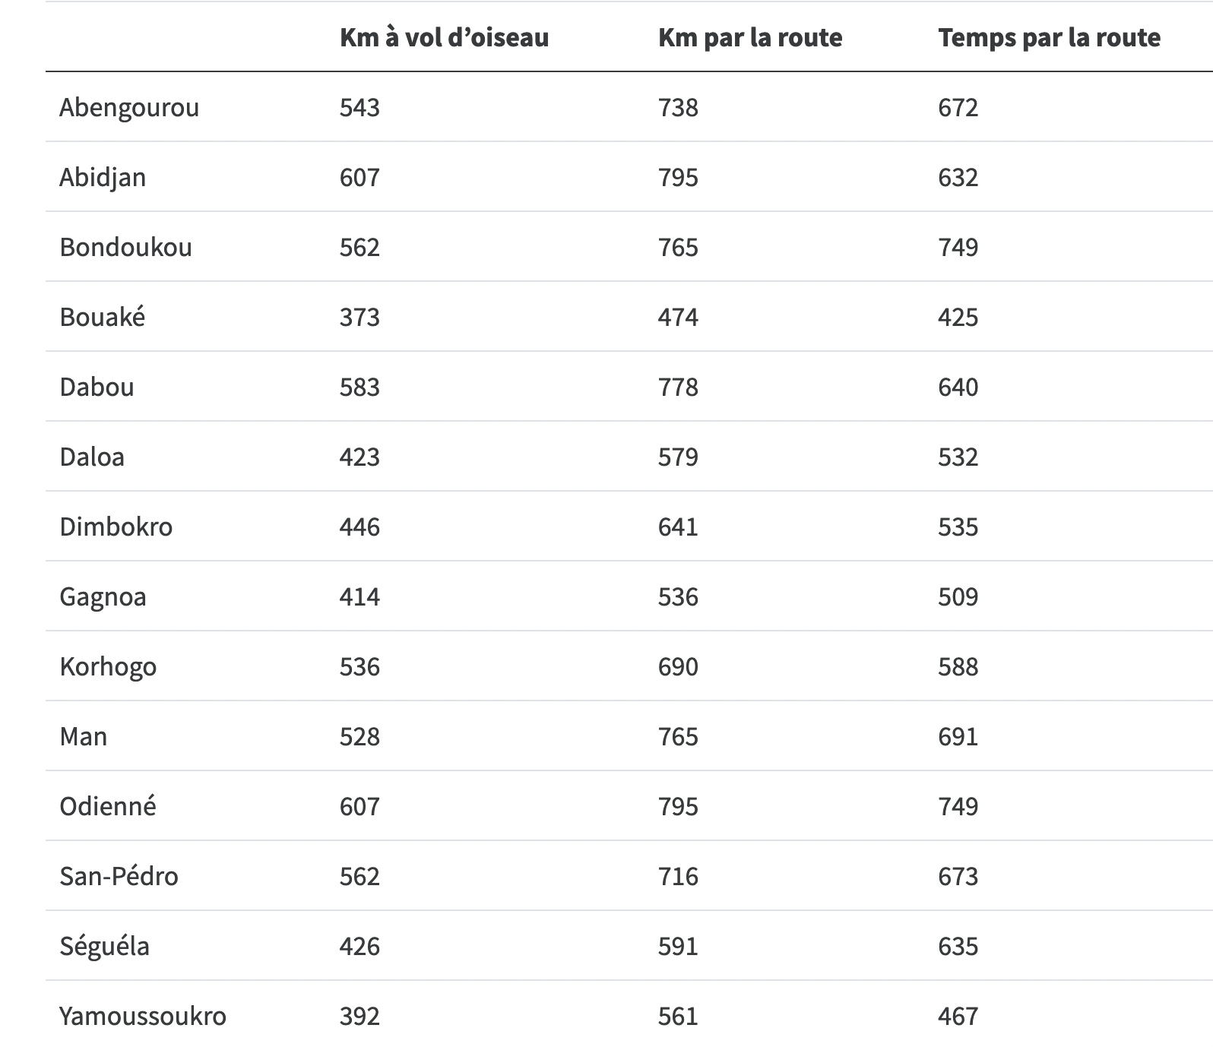
Indicateurs d'accessibilité
Accessibilité moyenne des chefs-lieux de districts de Côte d’Ivoire
Dans le cas de la Côte d'Ivoire, on peut vérifier que le district le plus accessible par la route (en temps ou en kilomètre) est celui de Yamoussoukro qui se trouve en moyenne à 196 km à vol d'oiseau, 247 kilomètres et 560 minutes par la route à l'ensemble des districts. Par comparaison, la capitale économique Abidjan est nettement moins accessible avec une distance moyenne de 288 km à vol d'oiseau, 349 km et 738 mn par la route pour rejoindre l'ensemble des districts. Il faut toutefois noter que ce calcul ne tient pas compte des populations concernées et on trouverait des résultats différents si l'on avait pondéré les calculs par la population des districts.

Slide 48
Indicateurs d'accessibilité
Distance maximale des chefs-lieux de districts de Côte d’Ivoire
Dans le cas de la Côte d'Ivoire, c'est le district de Bouaké qui apparaît le plus équitable car son éloignement maximal à un autre district est de 373 km à vol d'oiseau, 473 kilomètres et 427 minutes par la route ce qui est la plus faible valeur observée dans le tableau. Yamoussoukro est certes plus accessible en moyenne, mais son éloignement maximal à un autre district est de 392 km à vol d'oiseau, 560 km et 468 mn par la route ce qui est plus que Bouaké. Le choix de Bouaké est donc le choix le plus équitable, celui où « le plus défavorisé est le moins défavorisé possible ».

Slide 49
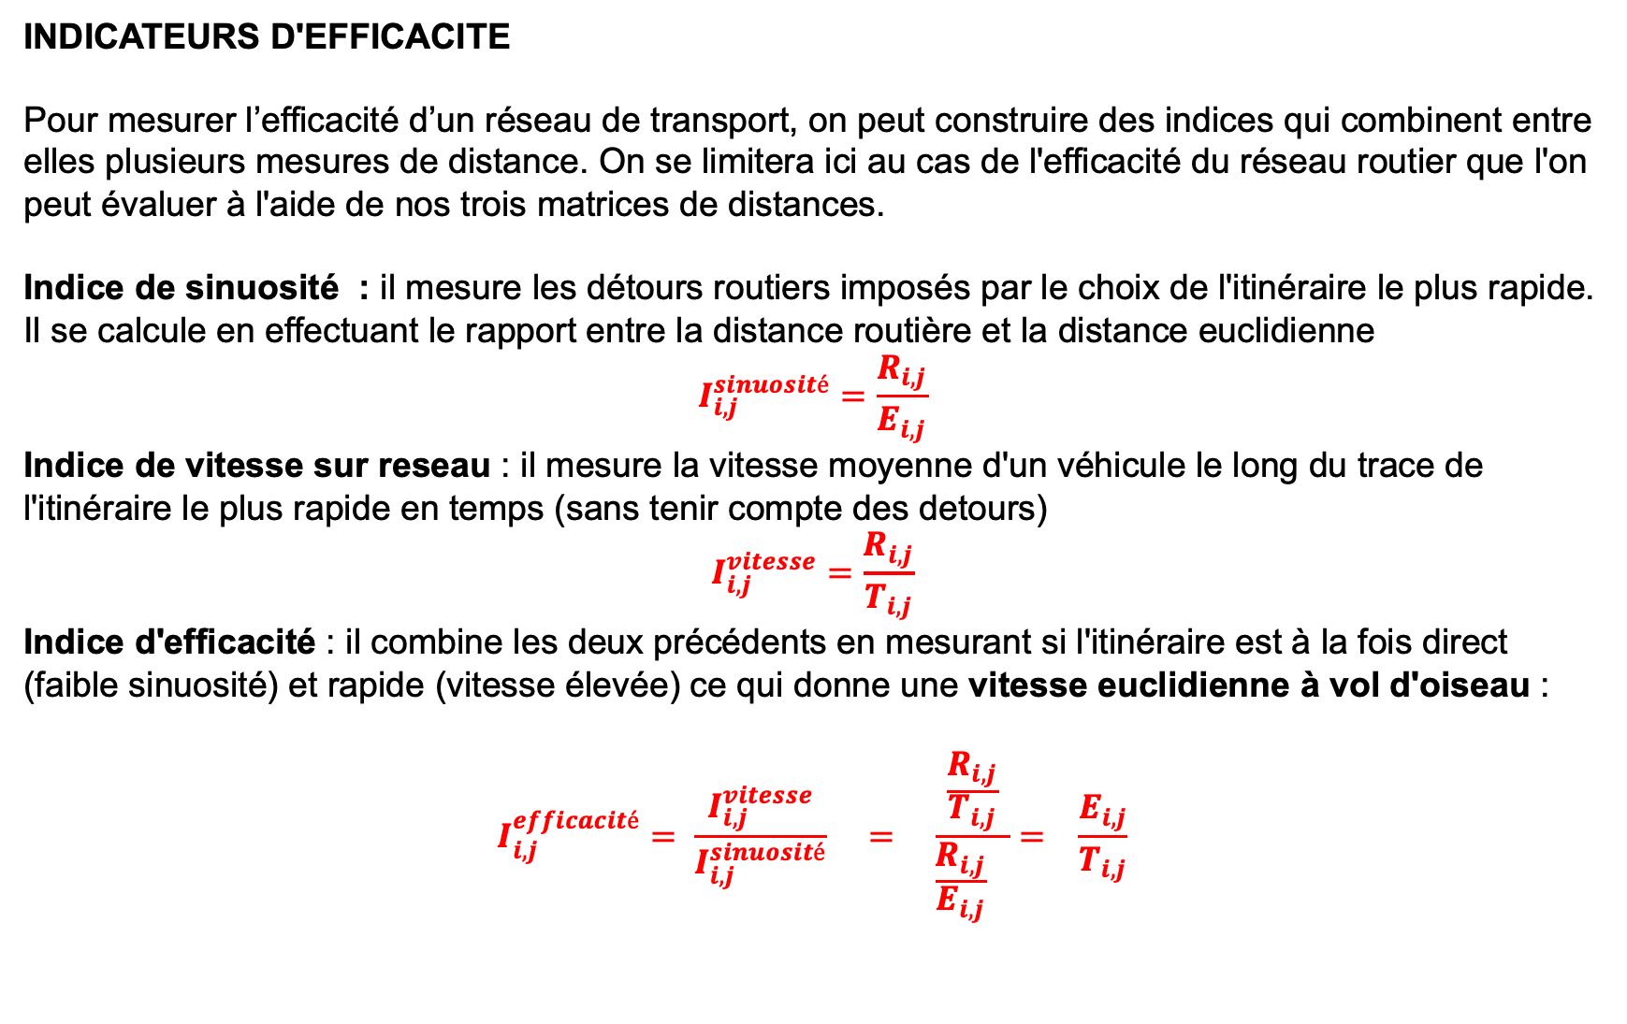
Indicateurs d'accessibilité
INDICATEURS D'EFFICACITE
Pour mesurer l’efficacité d’un réseau de transport, on peut construire des indices qui combinent entre elles plusieurs mesures de distance. On se limitera ici au cas de l'efficacité du réseau routier que l'on peut évaluer à l'aide de nos trois matrices de distances.
Indice de sinuosité : il mesure les détours routiers imposés par le choix de l'itinéraire le plus rapide. Il se calcule en effectuant le rapport entre la distance routière et la distance euclidienne
$$I_{i,j}^{sinuosité}=\frac{R_{i,j}}{E_{i,j}}$$
Indice de vitesse sur reseau : il mesure la vitesse moyenne d'un véhicule le long du trace de l'itinéraire le plus rapide en temps (sans tenir compte des detours)
$$I_{i,j}^{vitesse}=\frac{R_{i,j}}{T_{i,j}}$$
Indice d'efficacité : il combine les deux précédents en mesurant si l'itinéraire est à la fois direct (faible sinuosité) et rapide (vitesse élevée) ce qui donne une vitesse euclidienne à vol d'oiseau :
$$I_{i,j}^{efficacité}= \frac{I_{i,j}^{vitesse}}{I_{i,j}^{sinuosité}} = \frac{\frac{R_{i,j}}{T_{i,j}}}{\frac{R_{i,j}}{E_{i,j}} }= \frac{E_{i,j}}{T_{i,j}}$$

Slide 50
Indicateurs d'accessibilité
Exemple de calcul : la liaison Forossou-Ouésouli
Eij = 20 km
Rij = 215 km
Tij = 369 minutes
Indice de sinuosité
I ^{sinuosité} = Rij / Eij = 215 / 20 = 10.1
Indice de vitesse sur route
I ^{vitesse} = Tij / Rij = 215 / 369 = 0.58 km / mn
= 35 km / h
Indice d'efficacité
I ^{efficacité} = Tij / Eij = 20 / 369 = 0.054 km / mn
= 3.3 km / h
20 km

Slide 51
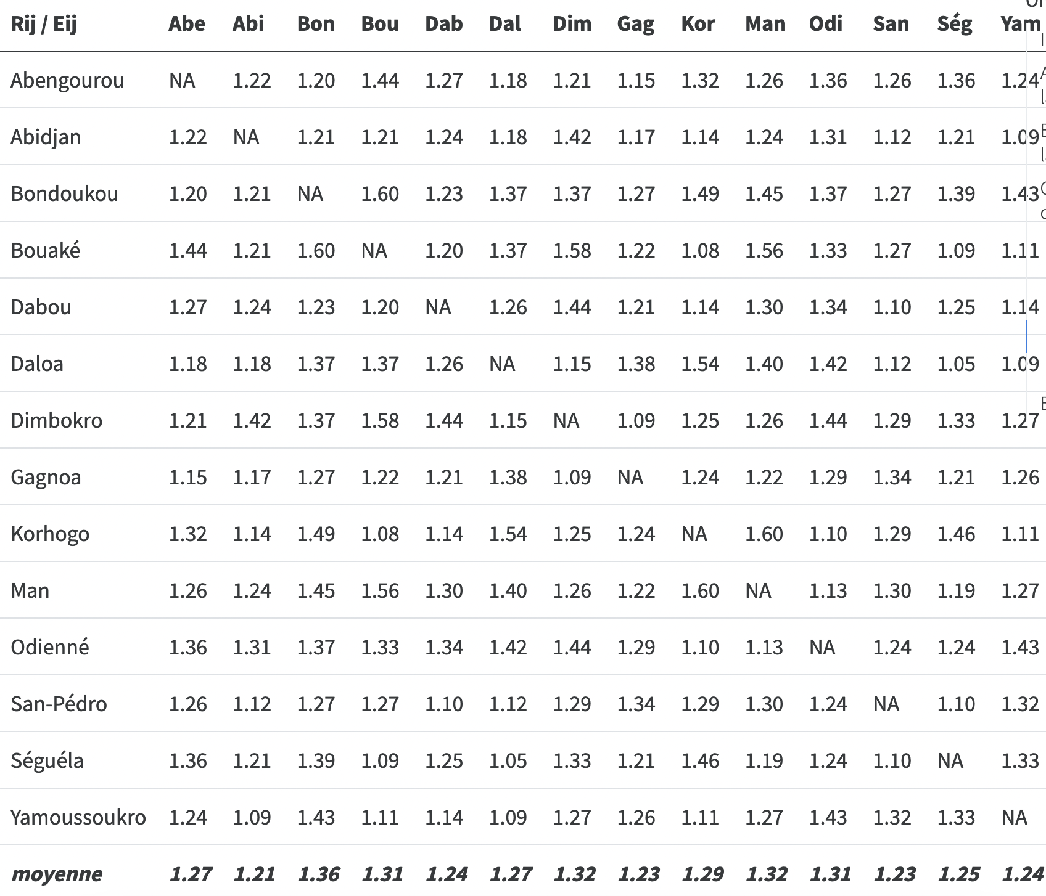
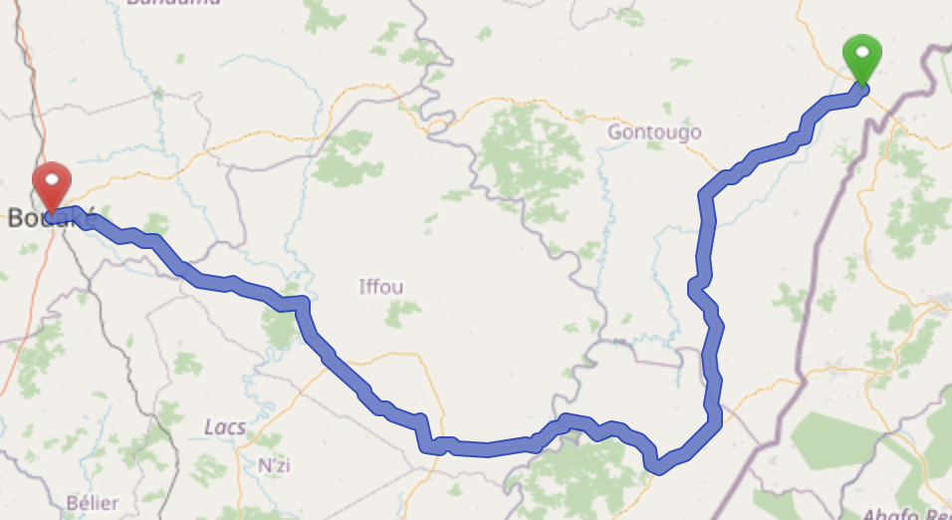
Indicateurs d'accessibilité
Indice de sinuosité des plus courts chemins routiers
Bondoukou - Bouaké
Eij = 250 km
Rij = 400 km
Tij = 411 minutes
I ^{sinuosité} = 1.60
I ^{vitesse} = 58.5 km/h
I ^{efficacité} = 36.6 km/h

Slide 52
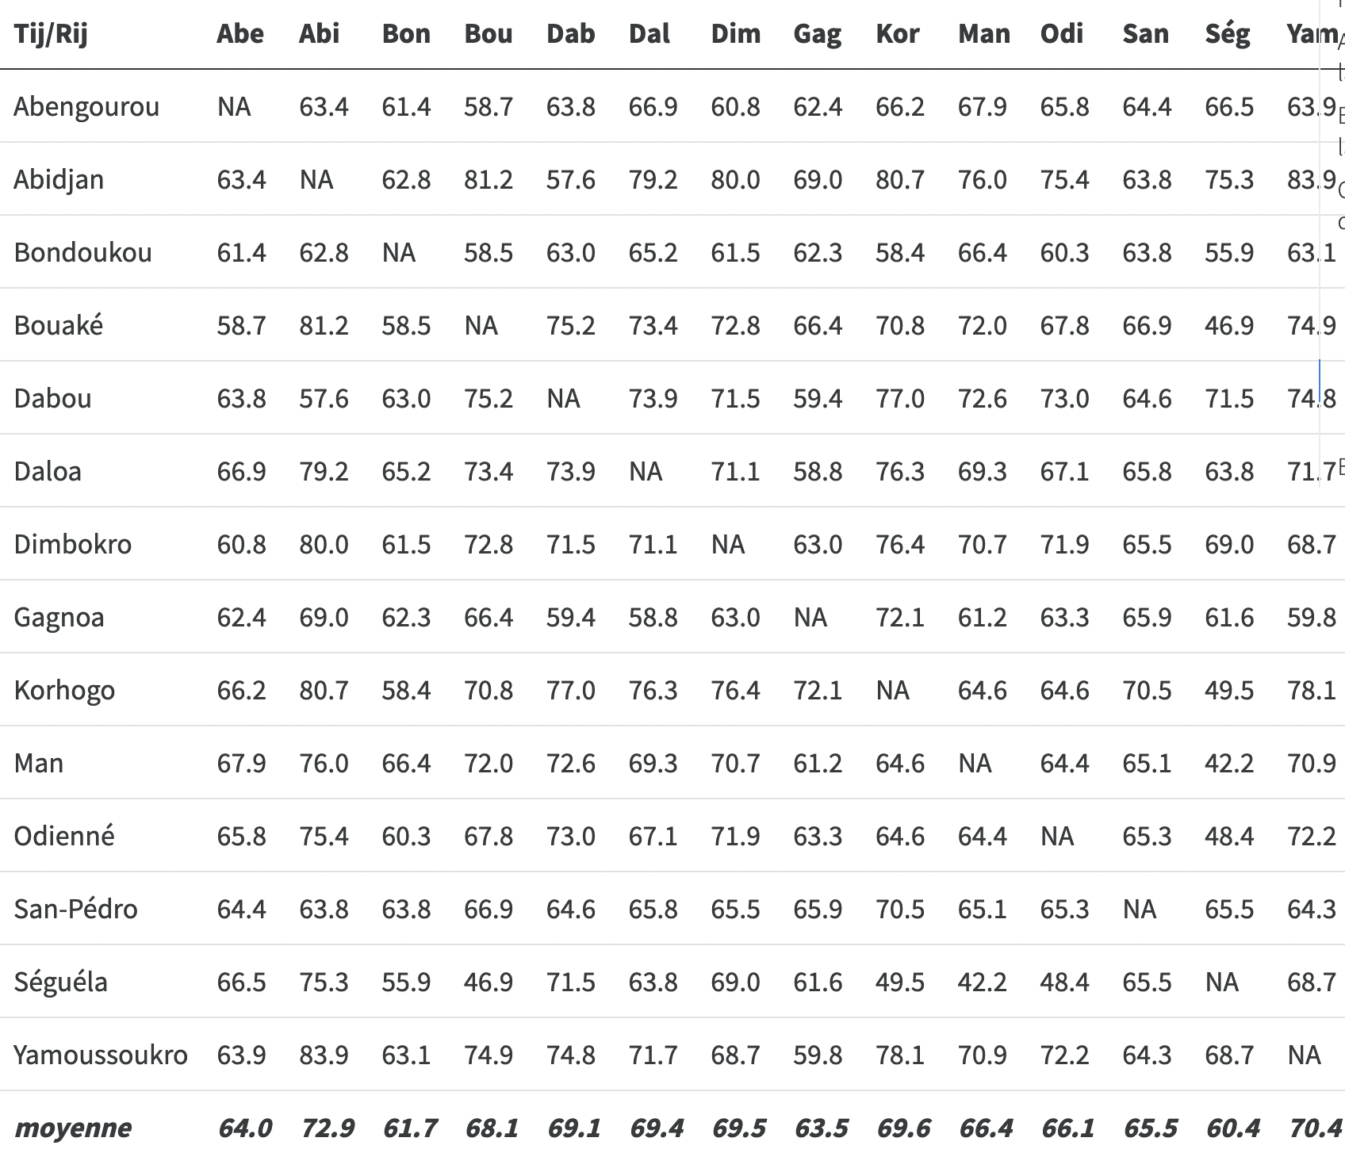
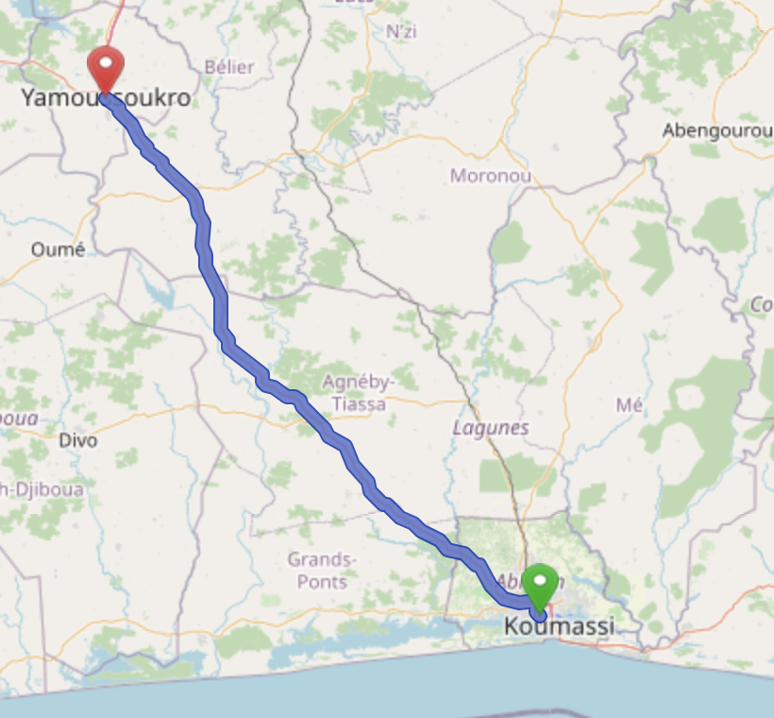
Indicateurs d'accessibilité
Indice de vitesse des plus courts chemins routiers
Eij = 215 km
Rij = 234 km
Tij = 167 minutes
I ^{sinuosité} = 1.09
I ^{vitesse} = 83.9 km/h
I ^{efficacité} = 76.9 km/h

Slide 53
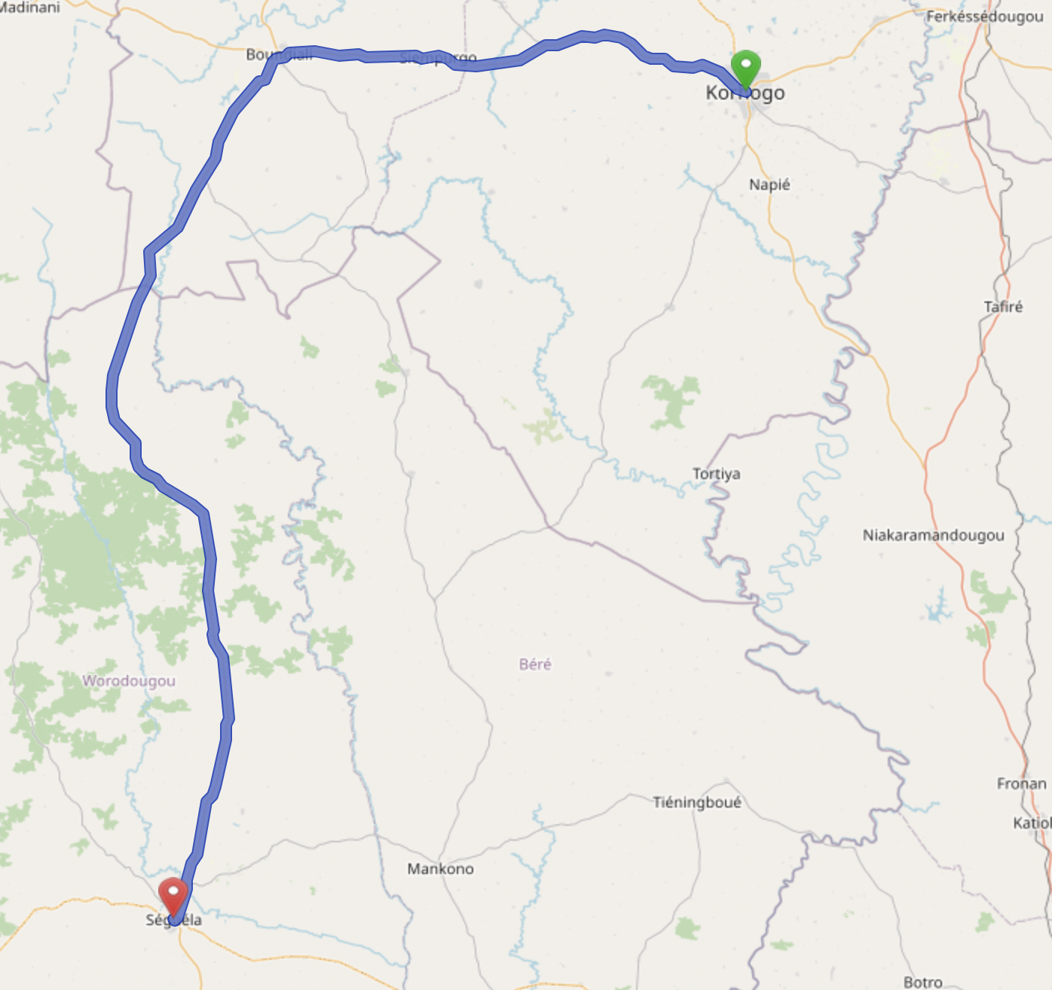
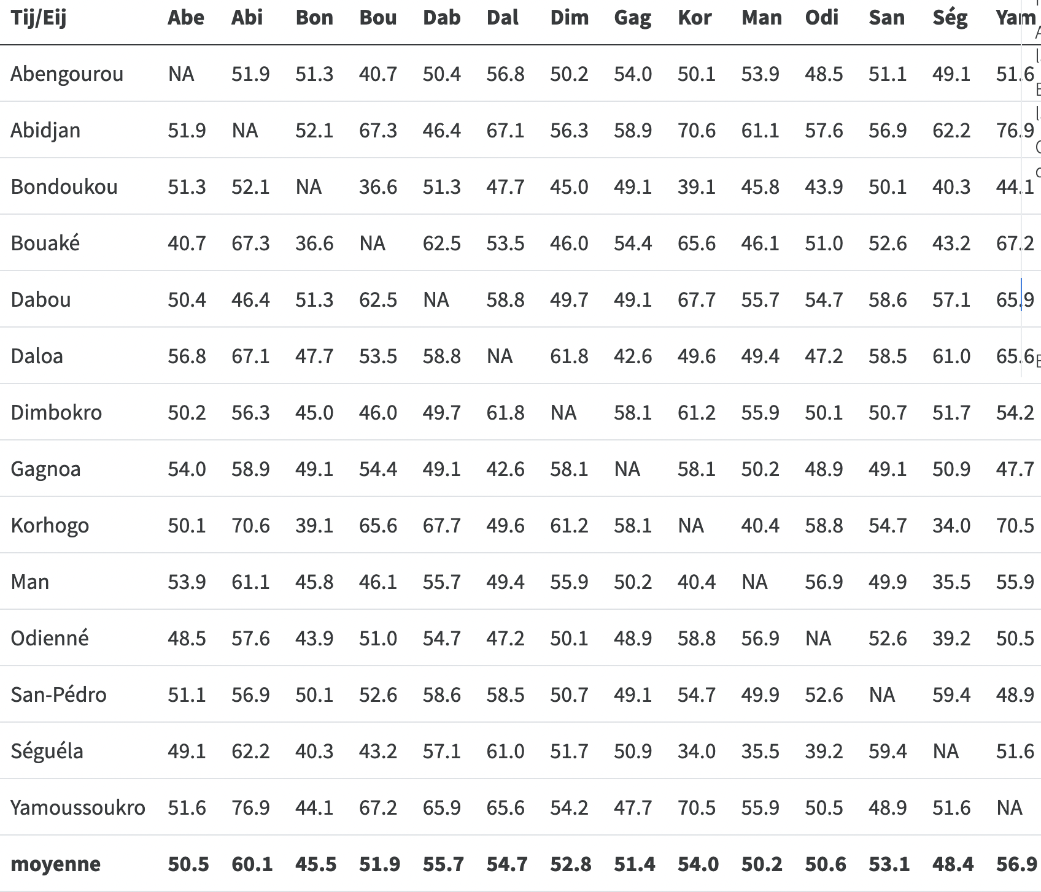
Indicateurs d'accessibilité
Indice d'efficacité des plus courts chemins routiers
Eij = 202 km
Rij = 294 km
Tij = 358 minutes
I ^{sinuosité} = 1.46
I ^{vitesse} = 49.5 km/h
I ^{efficacité} = 34.0 km/h

Slide 54
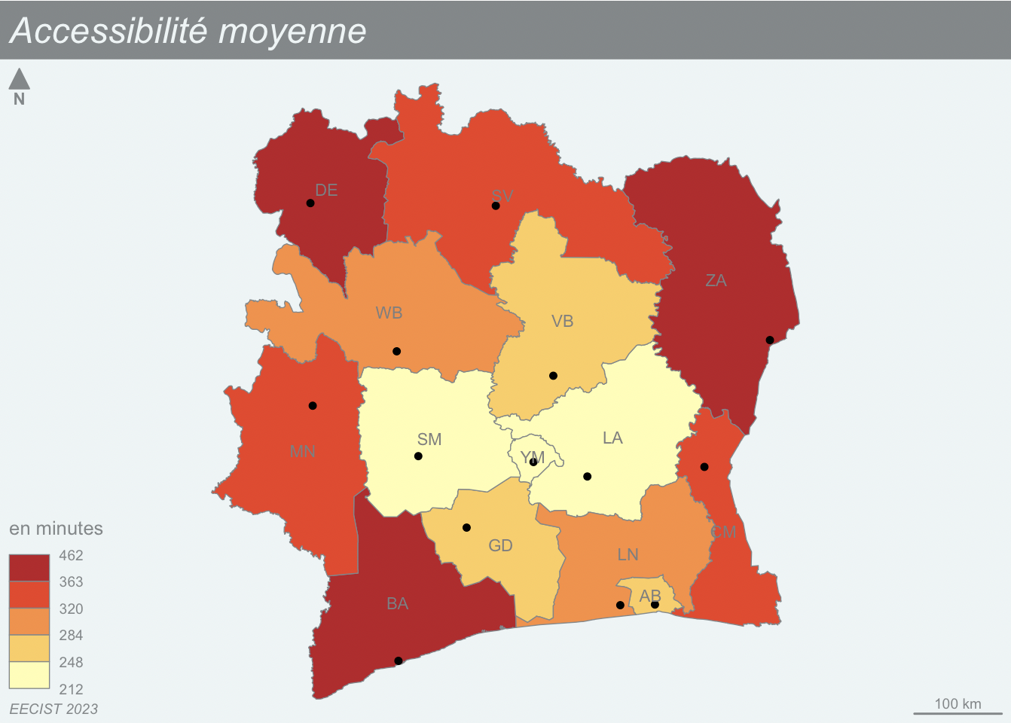
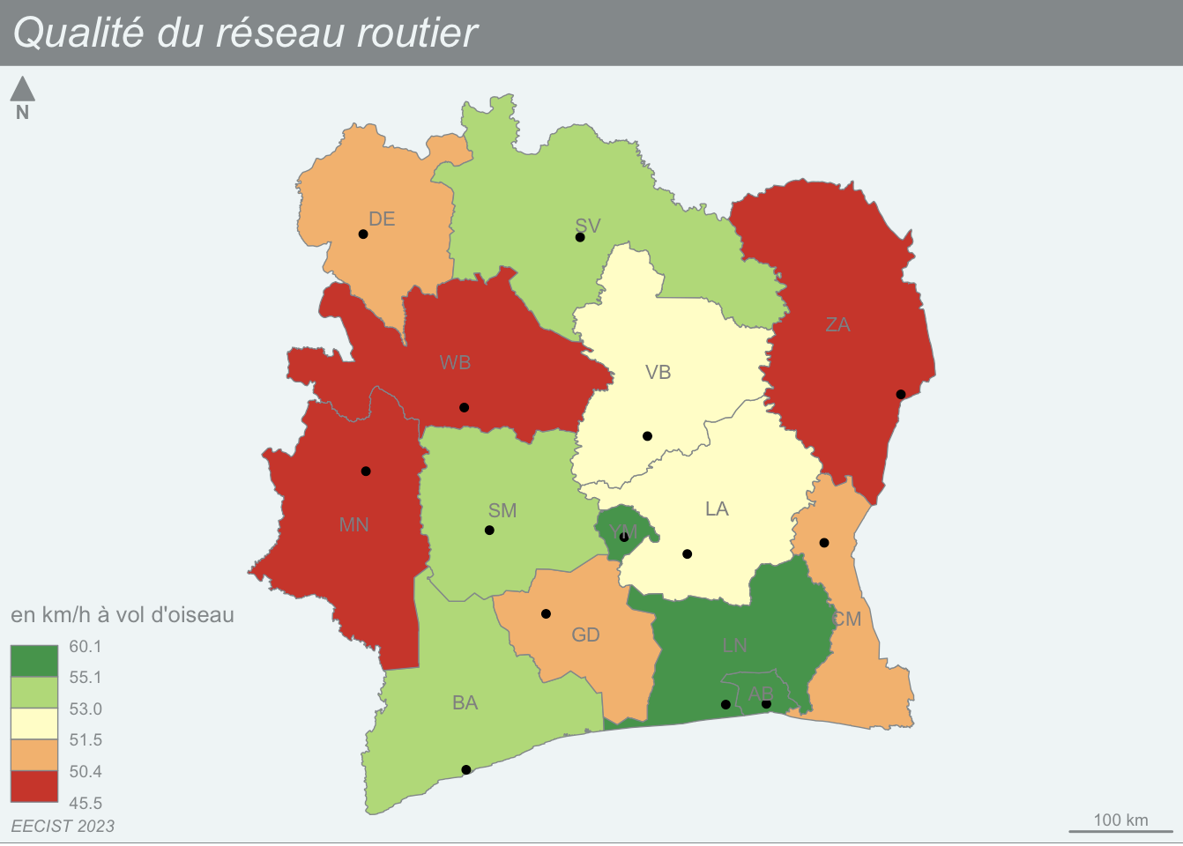
Indicateurs d'accessibilité
Cartographie des inégalités d'accessibilité routière des districts de Côte d'Ivoire en 2023

Slide 55

Indicateurs d'accessibilité
APPLICATION n°2 : CALCUL DE MATRICES DE DISTANCE ET D'INDICATEURS D'ACCESSIBILITE PAR PAYS AVEC OSRM
Niger
Togo
Bénin
Sénégal
Burkina
Côte d'Ivoire
France
Mali

